Slide 1
EUROPA.-LA VUELTA AL MUNDO EN 885 JARDINES.-IRLANDA.-BELFAST CASTLE.-St.Stephens Park.-Blarney Castle.-Castle Ward .-
Selección de textos y fotografías por
JOSE ELIAS BONELLS

Slide 2
St.Stephens Park.-Dublín
St Stephen's Green, es un parque público situado en el centro de la ciudad de Dublín justo en uno de los extremos de Grafton Street, una de las calles comerciales más importantes de la capital irlandesa.
El parque tiene forma rectangular y en su día, las calles que le rodean constituían una de las principales arterias por las que se canalizaba el tráfico en el centro de la ciudad, si bien, a raíz de una ordenanza del ayuntamiento en 2004, el tráfico en dichas calles se redujo considerablemente.

Slide 3
St Stephen's Green es uno de los bienes comunales más antiguos de la ciudad de Dublín y su diseño actual se debe a las reformas que se llevaron a cabo en el mismo durante el siglo XIX.
Tiene una forma rectangular de aproximadamente 550 por 450 metros.
En el centro del parque se encuentra situado un gran lago que es alimentado por las aguas que le llegan del Grand Canal de Portbello.

Slide 4
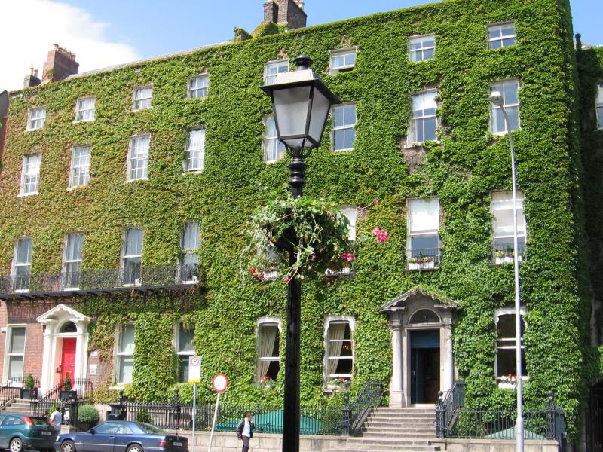
Notes:
St.Stephens Green

Slide 5
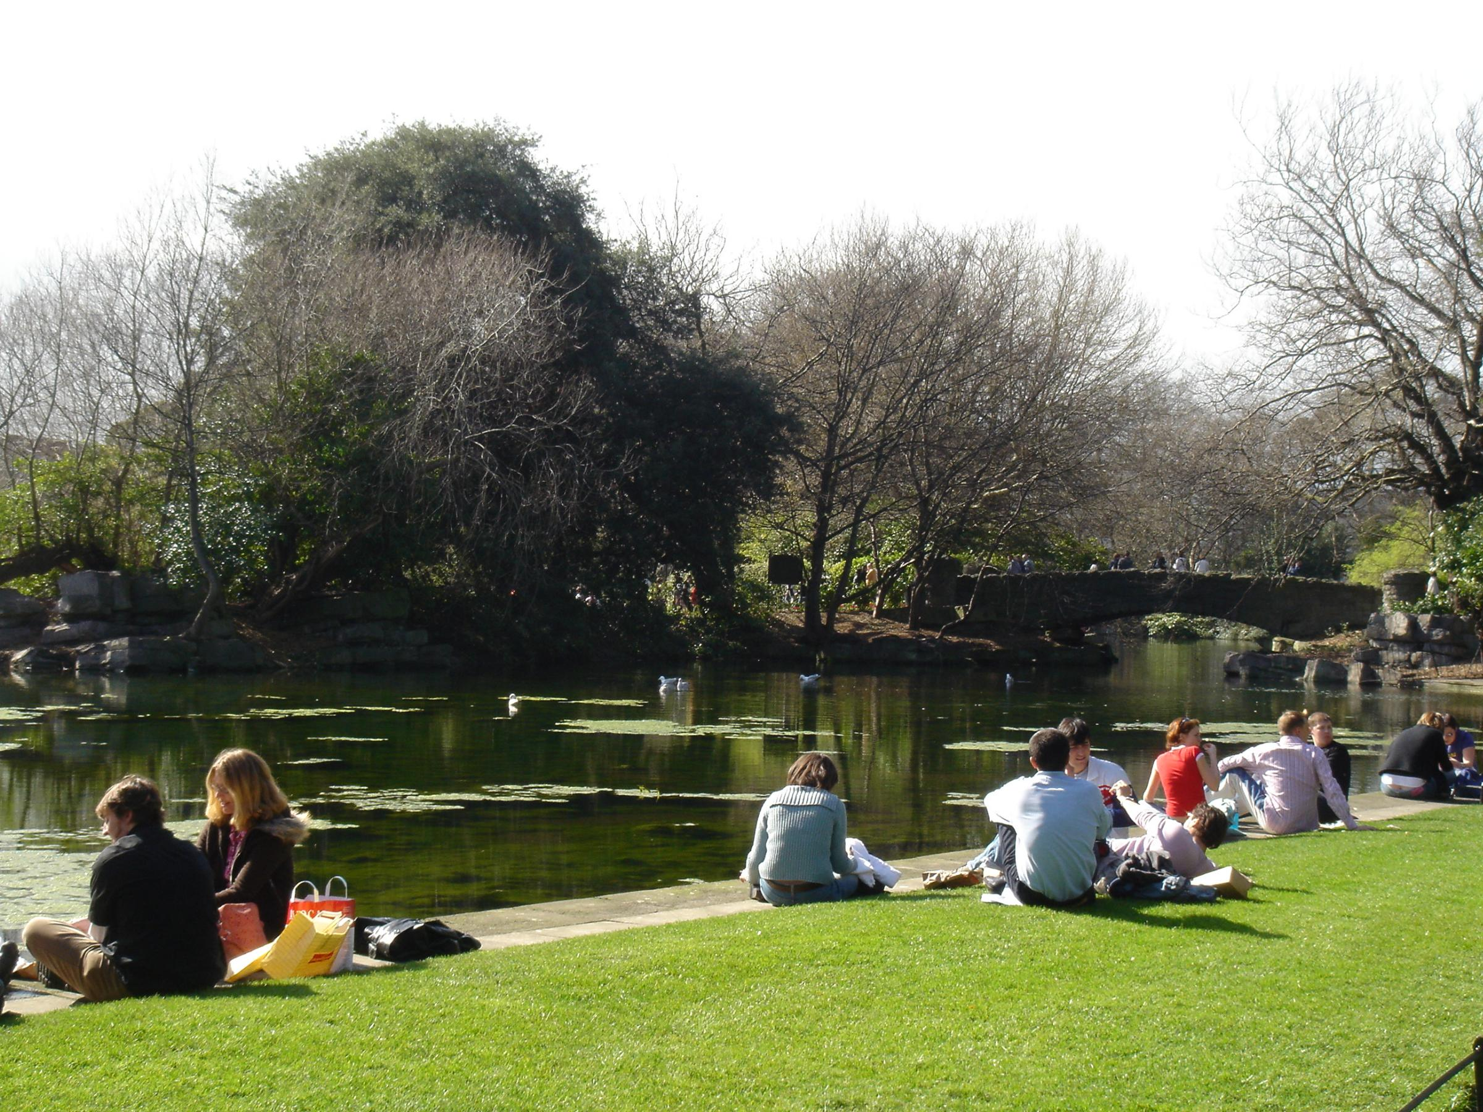
Notes:
St.Stephens Park

Slide 6
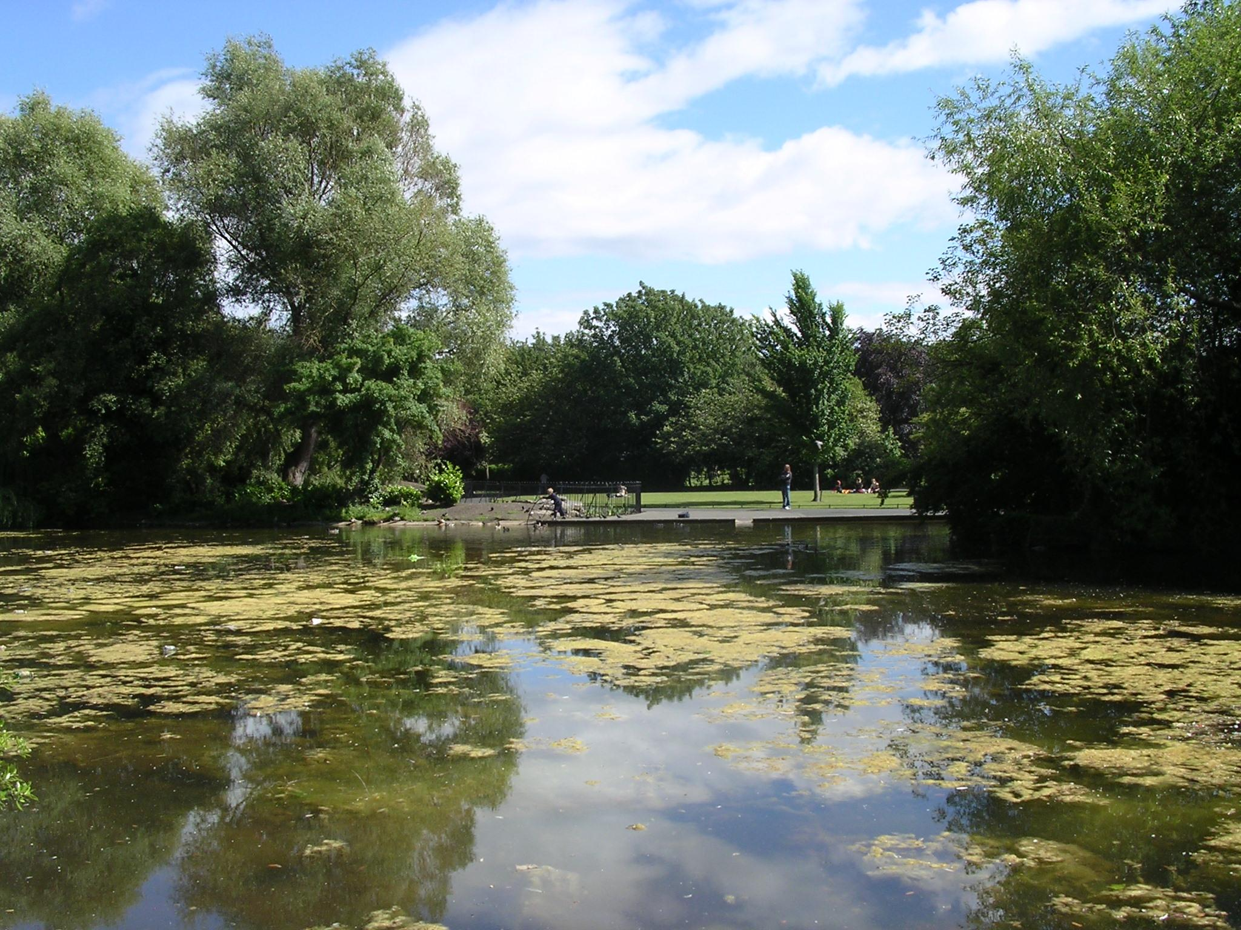
Notes:
St.Stephen Green

Slide 7
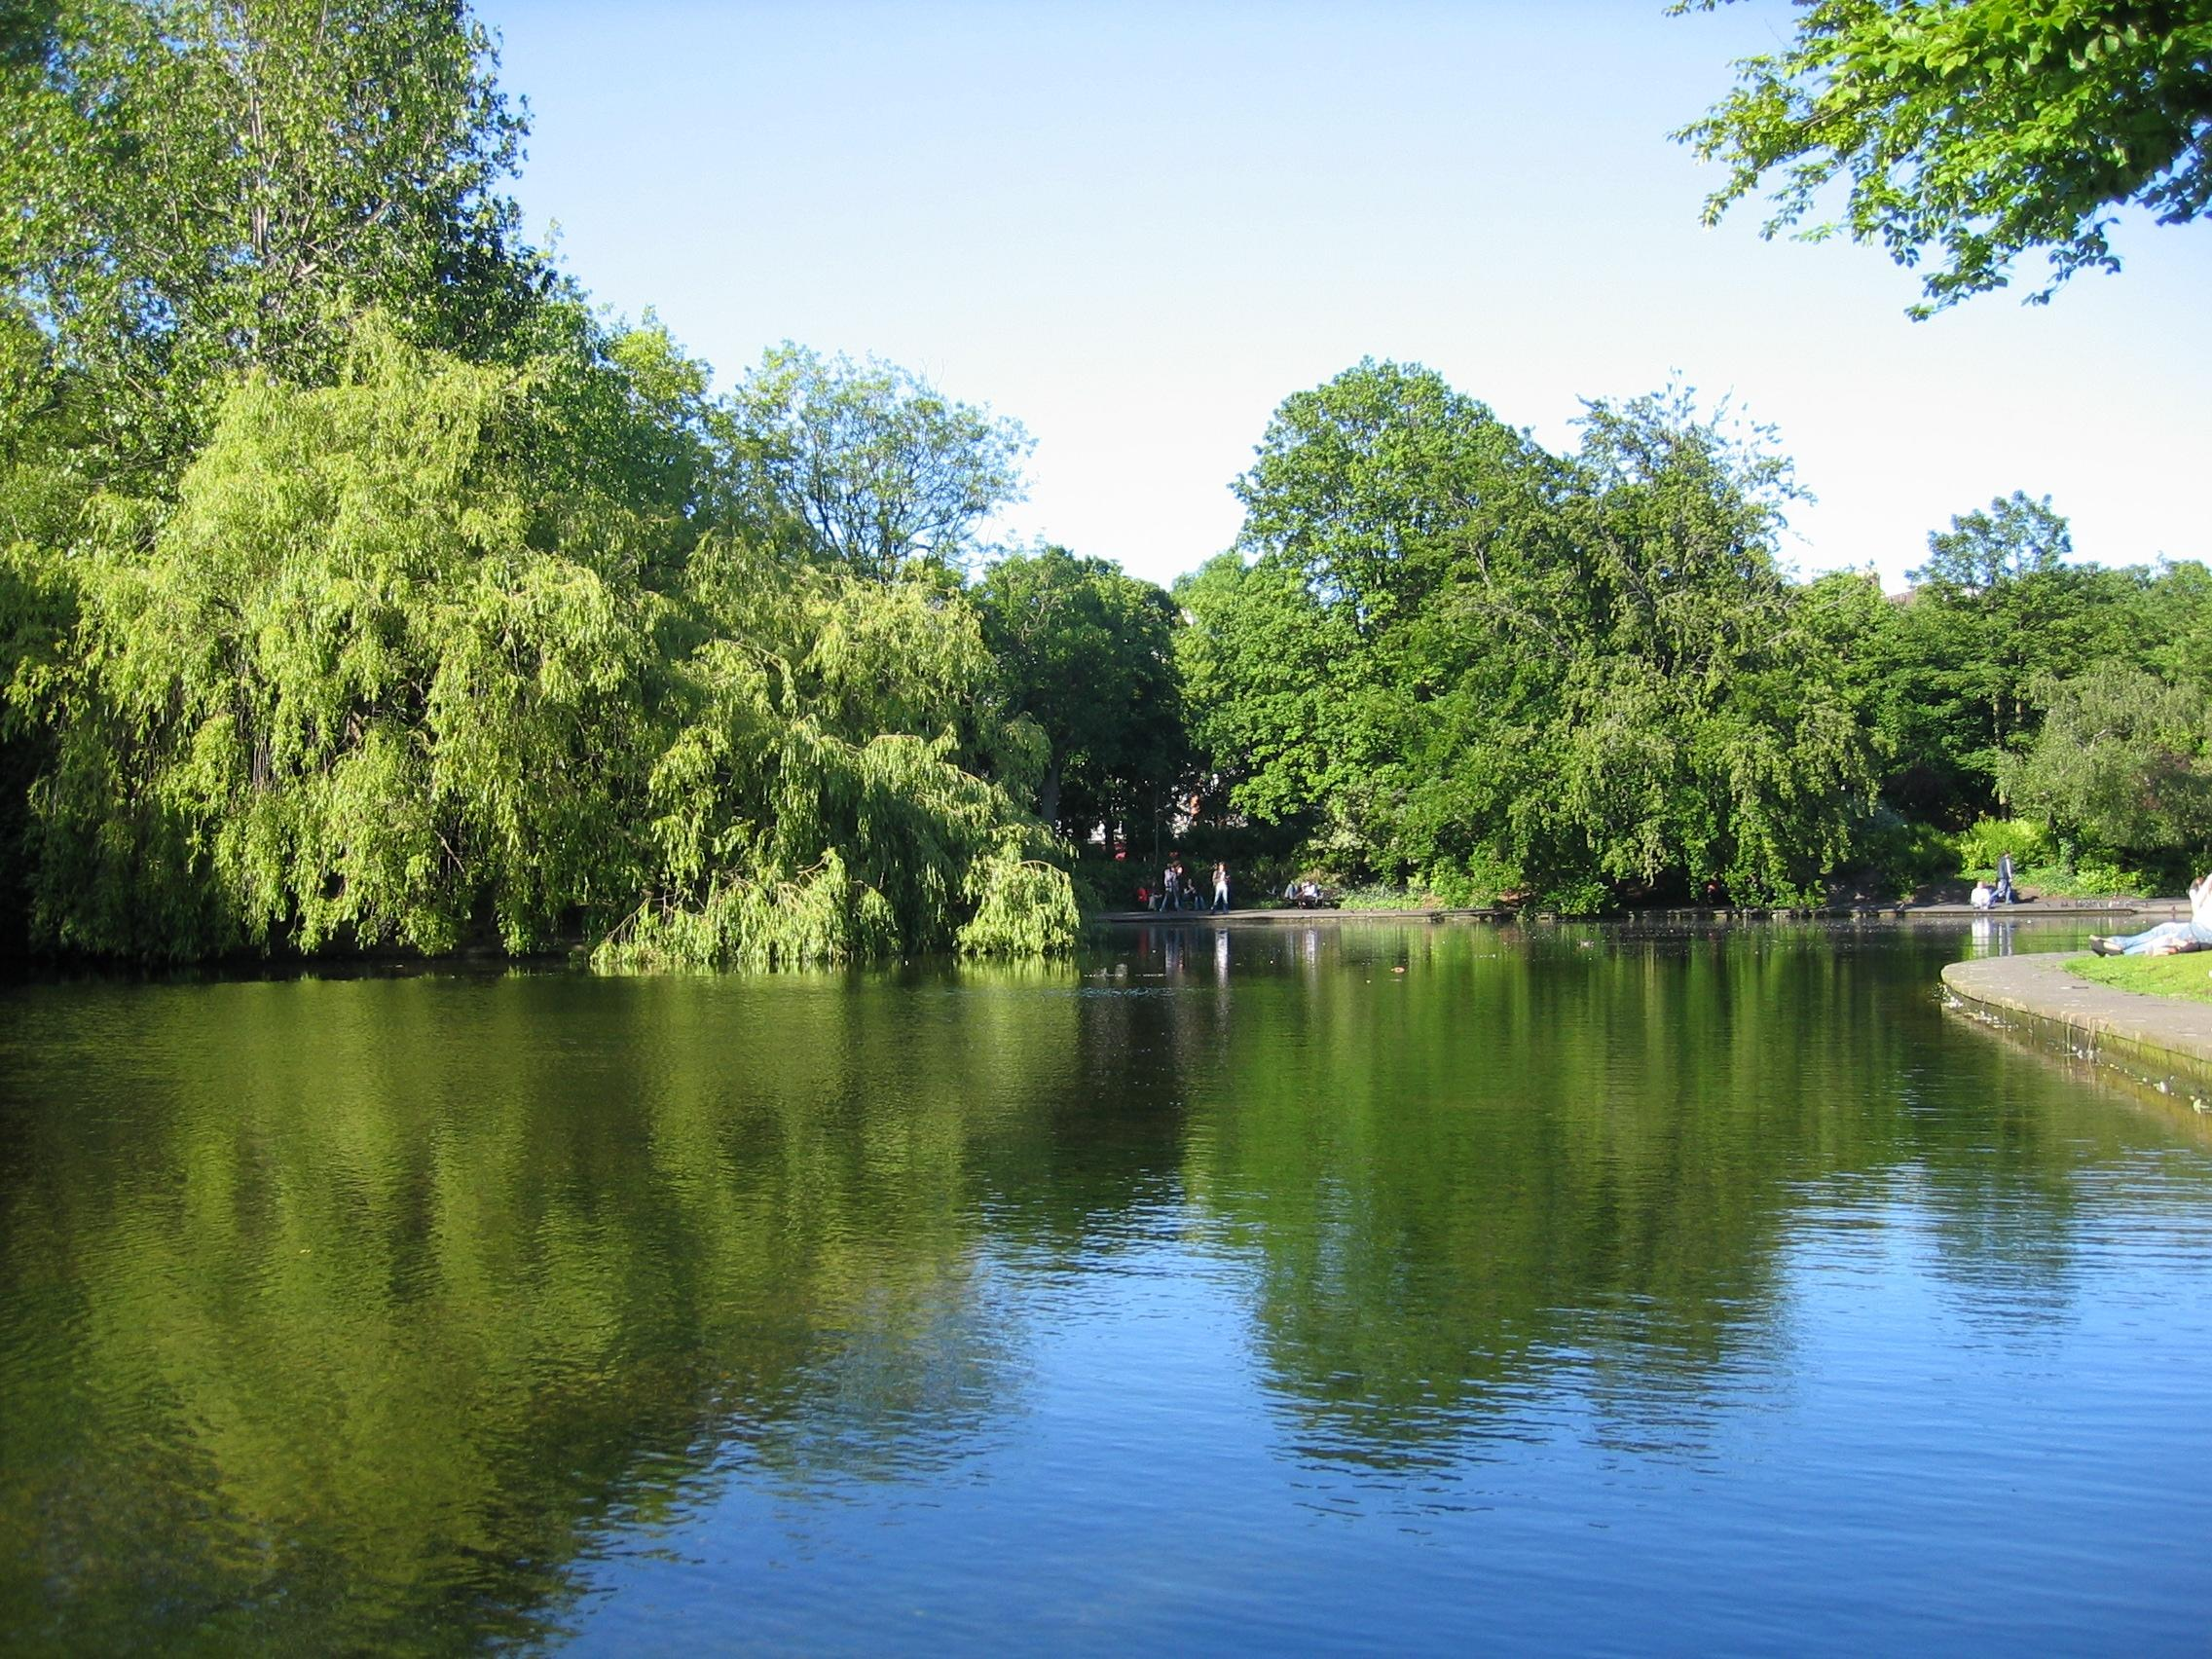
Notes:
St.Stephens Green

Slide 8
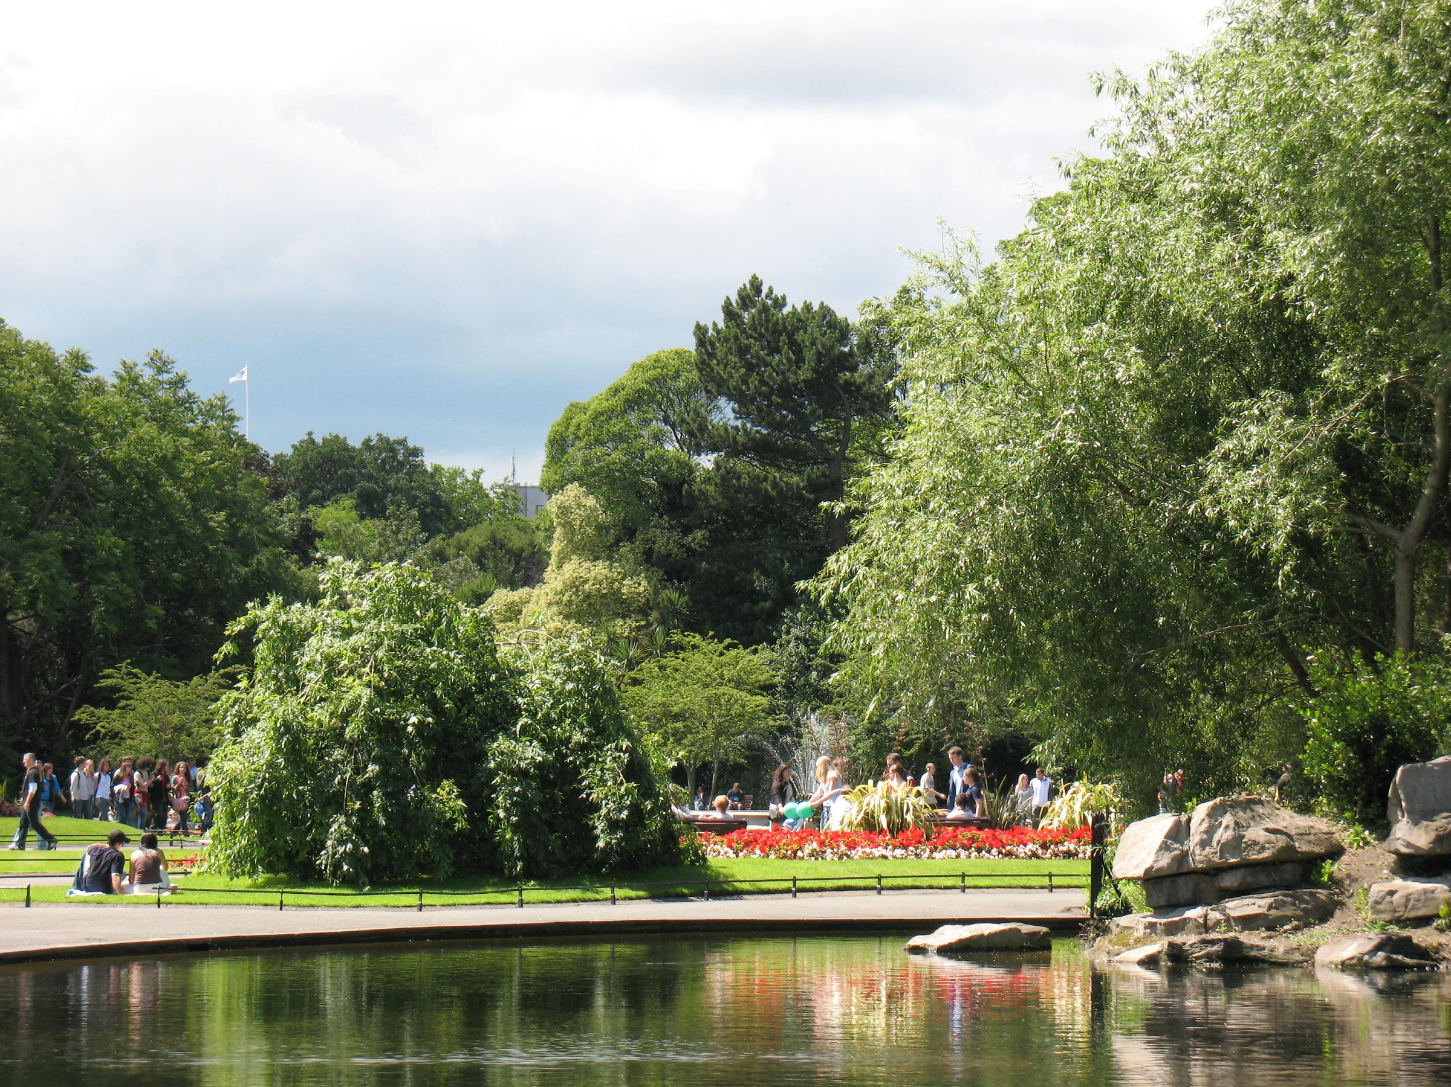
Notes:
St.Stephens Green

Slide 9
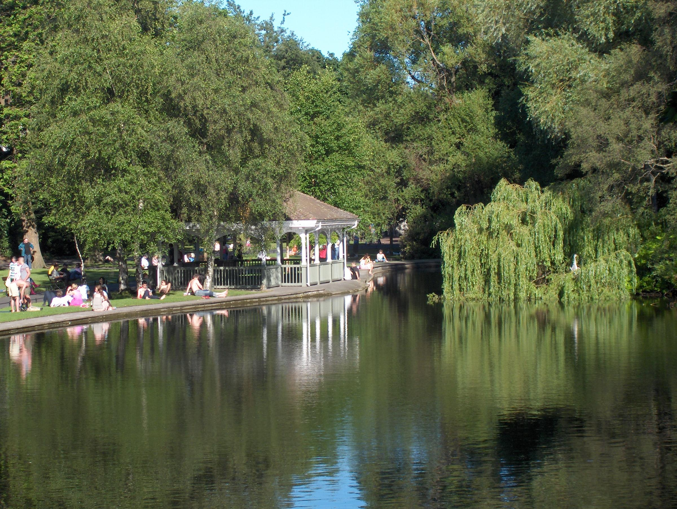
Notes:
St. Stephens Green

Slide 10
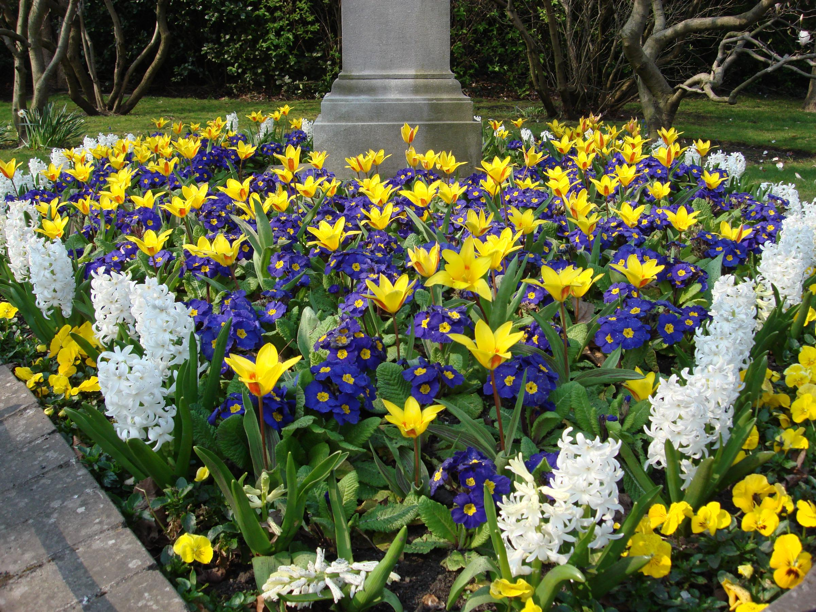
Notes:
St.Stephens Green

Slide 11
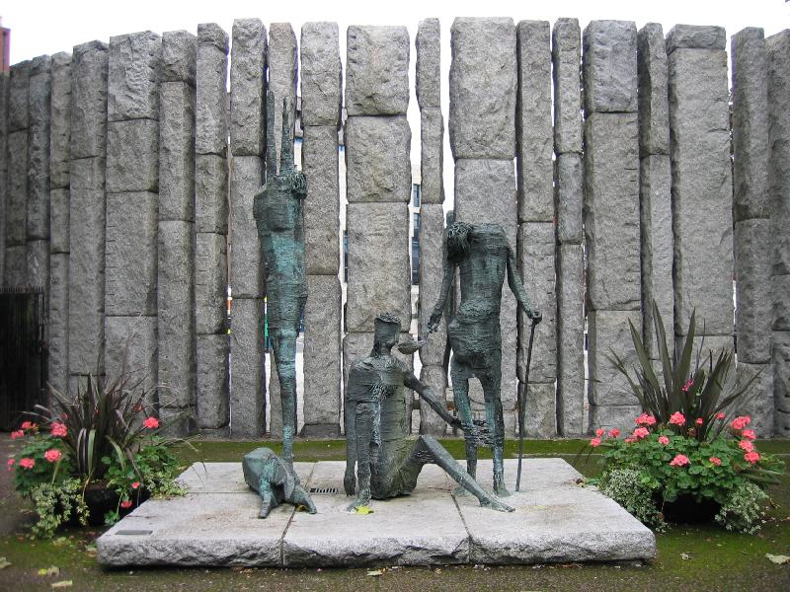
Notes:
St.Stephens Green

Slide 12
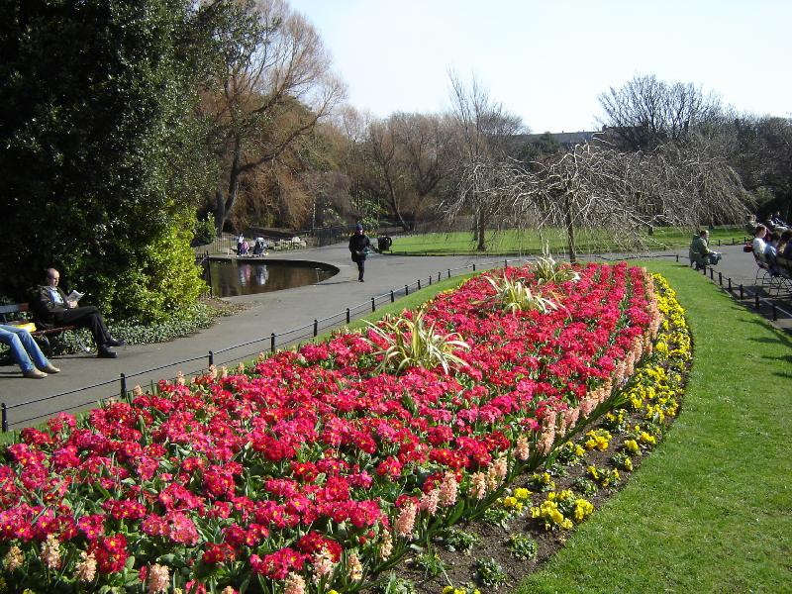
Notes:
St.Stephens Green

Slide 13
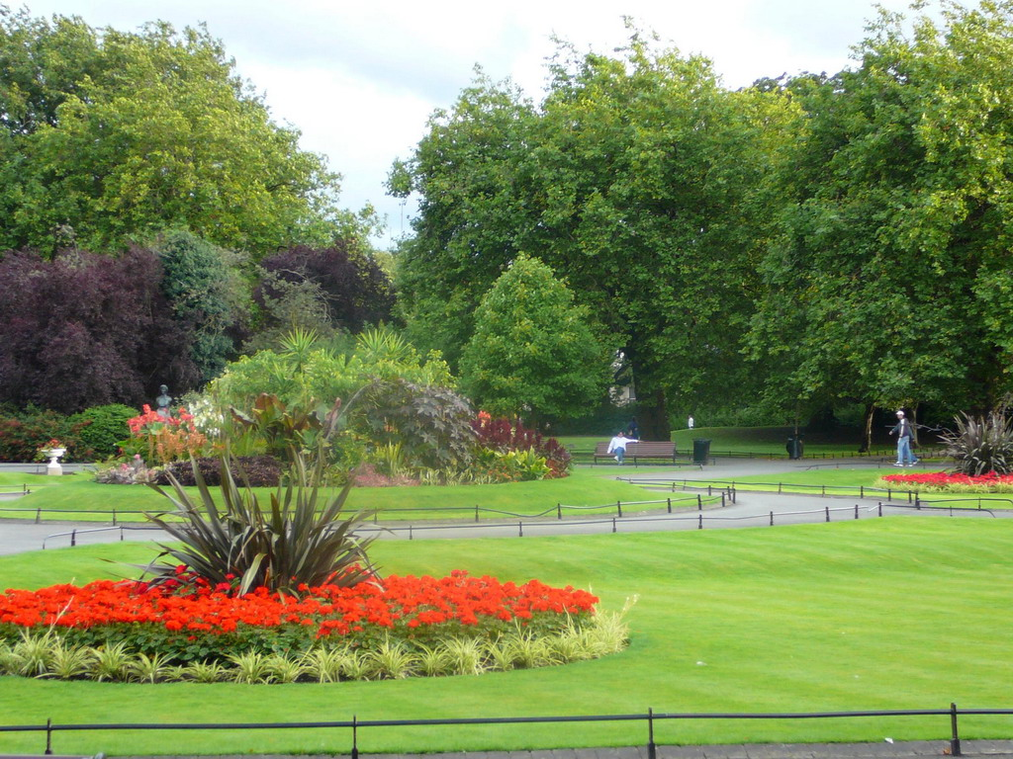
Notes:
St.Stephens Green

Slide 14
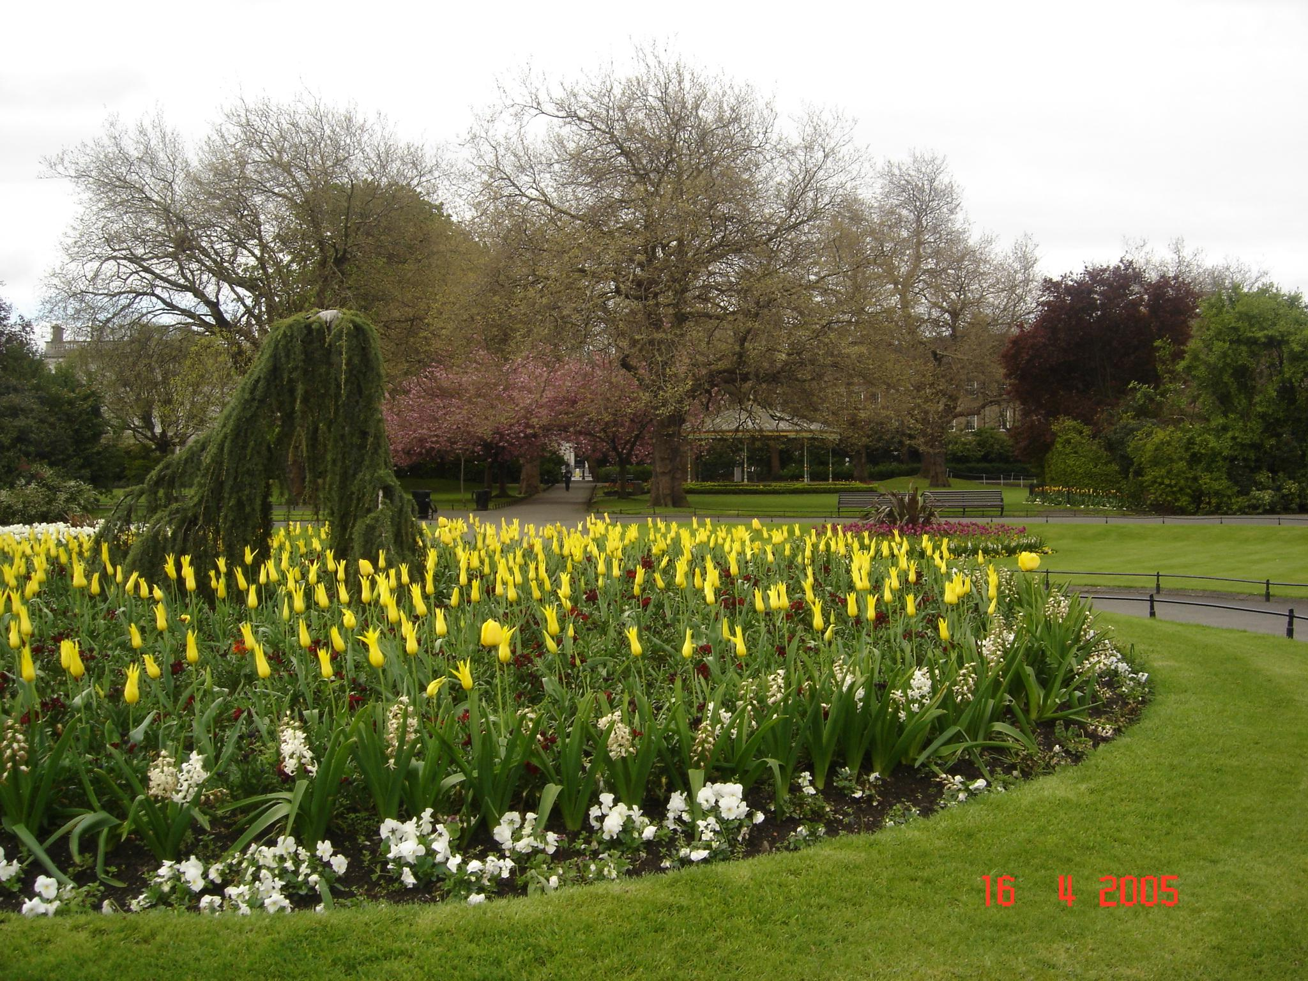
Notes:
St.Stephen Green

Slide 15
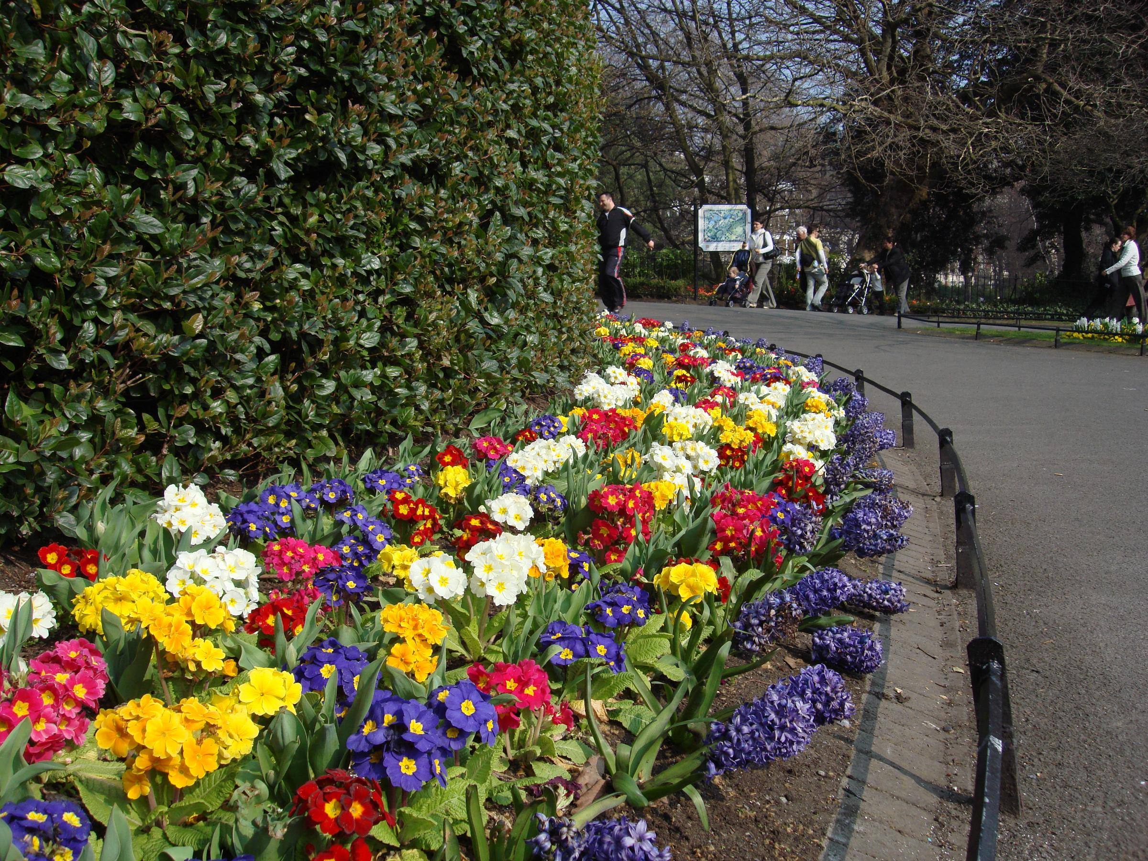
Notes:
St.Stephen Green

Slide 16
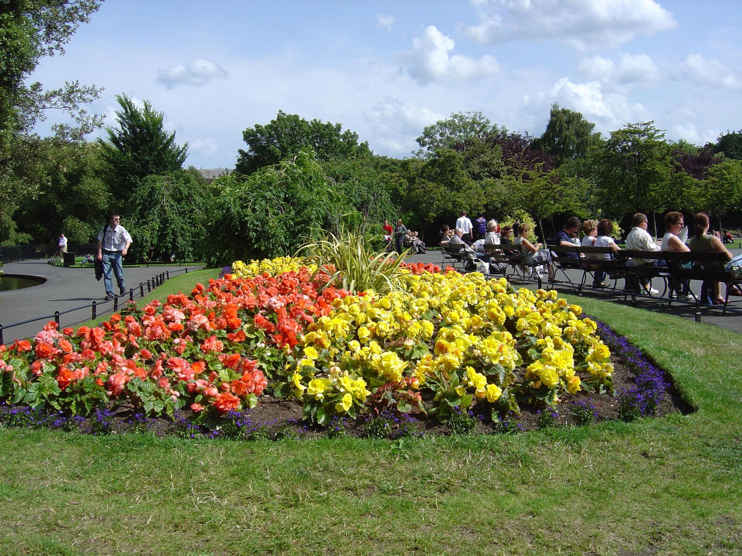
Notes:
St.Stephen Green

Slide 17
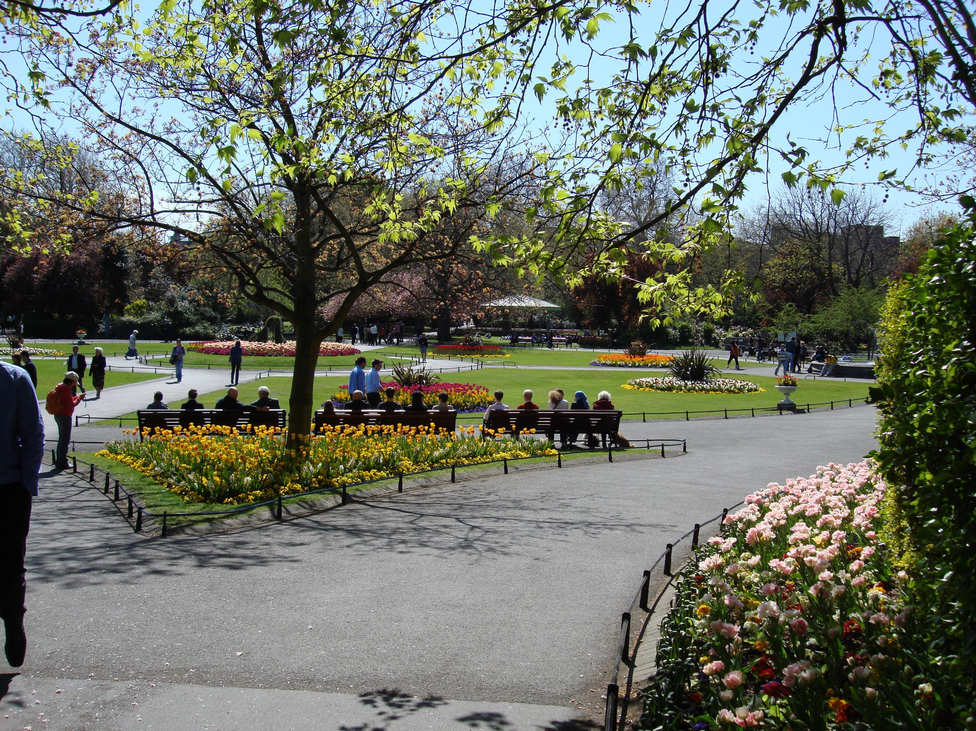
Notes:
St.Stephen Green

Slide 18
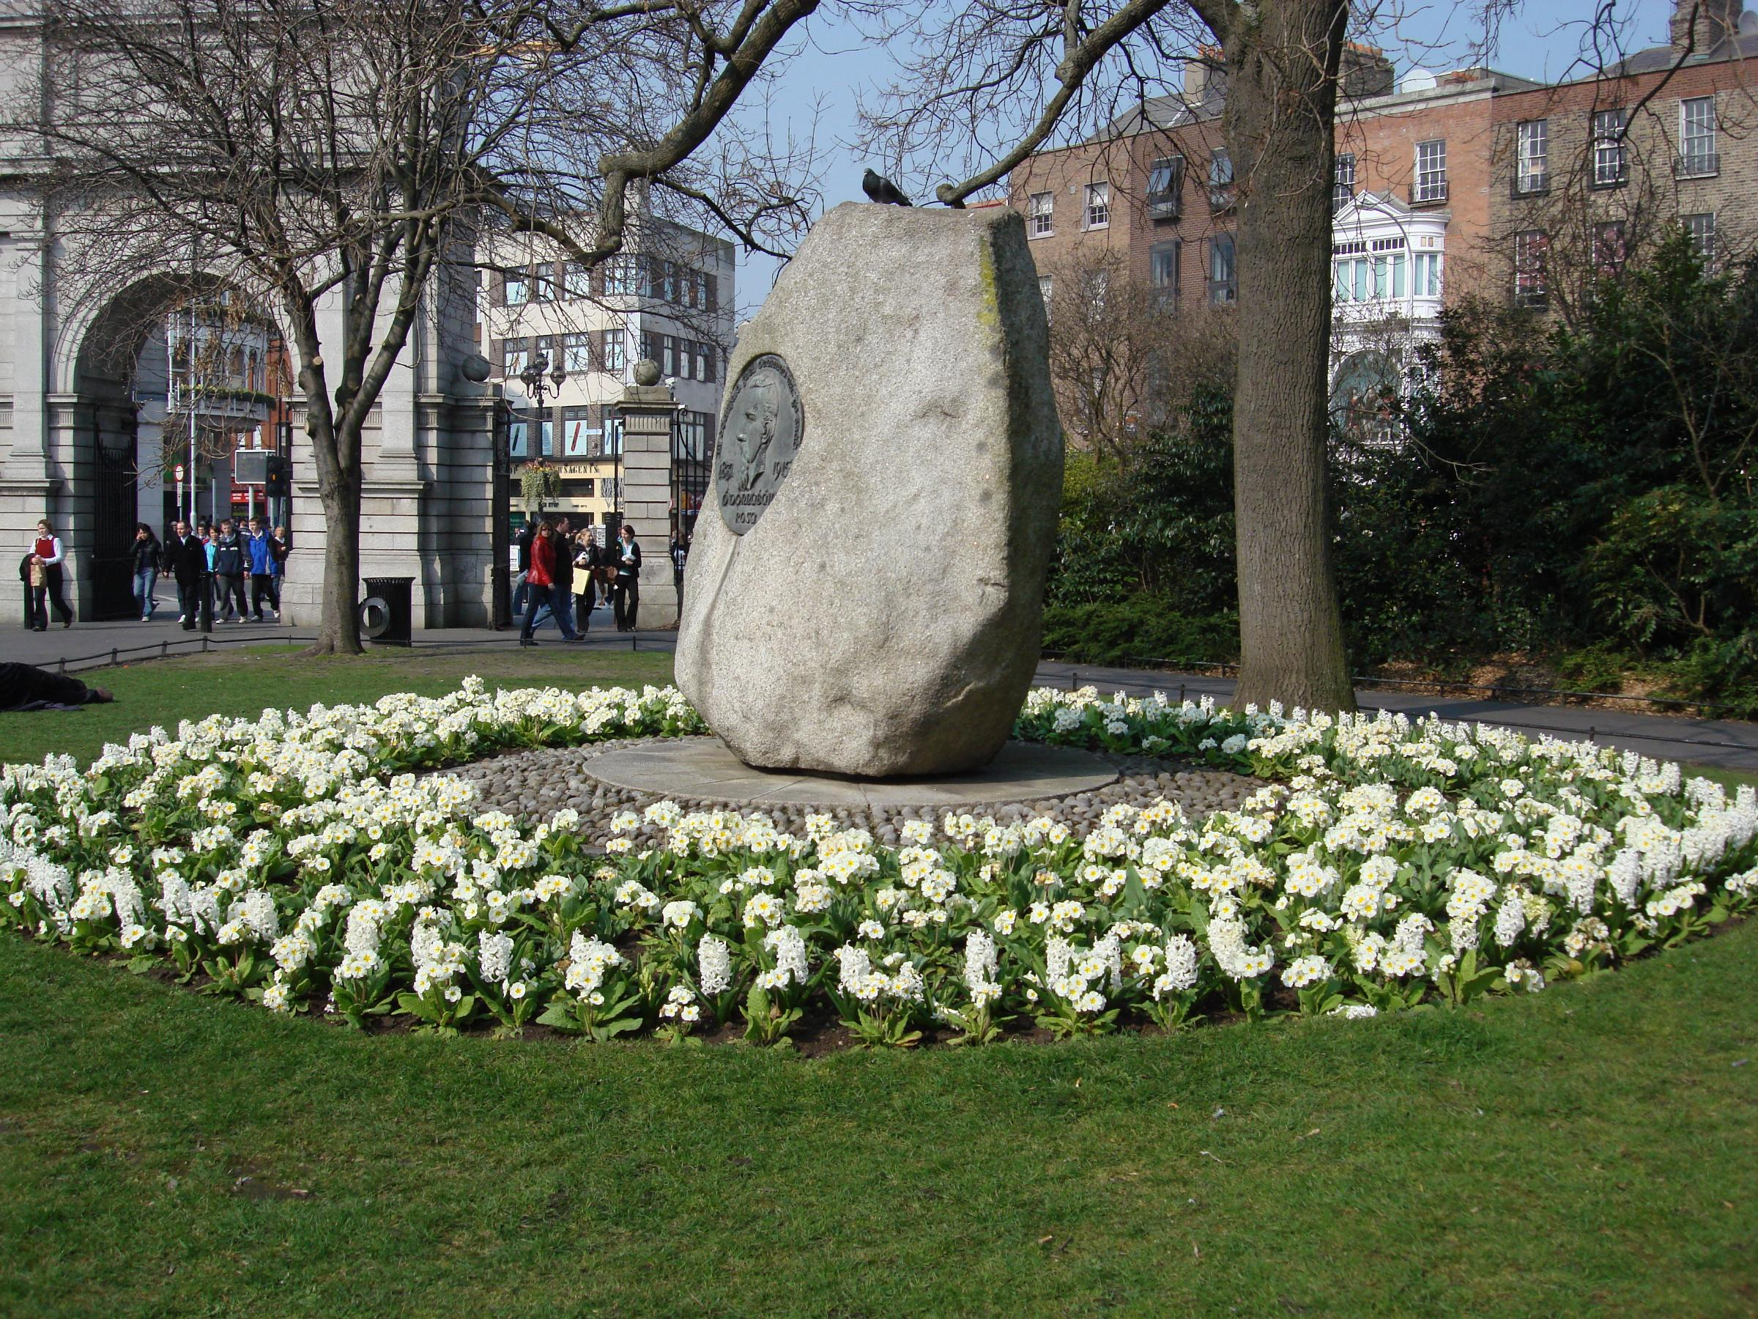
Notes:
St.Stephen Green

Slide 19
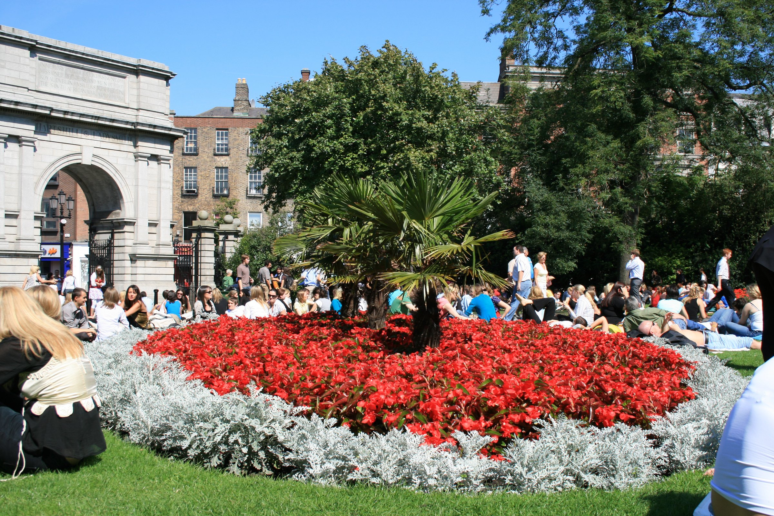
Notes:
St.Stephen Green

Slide 20
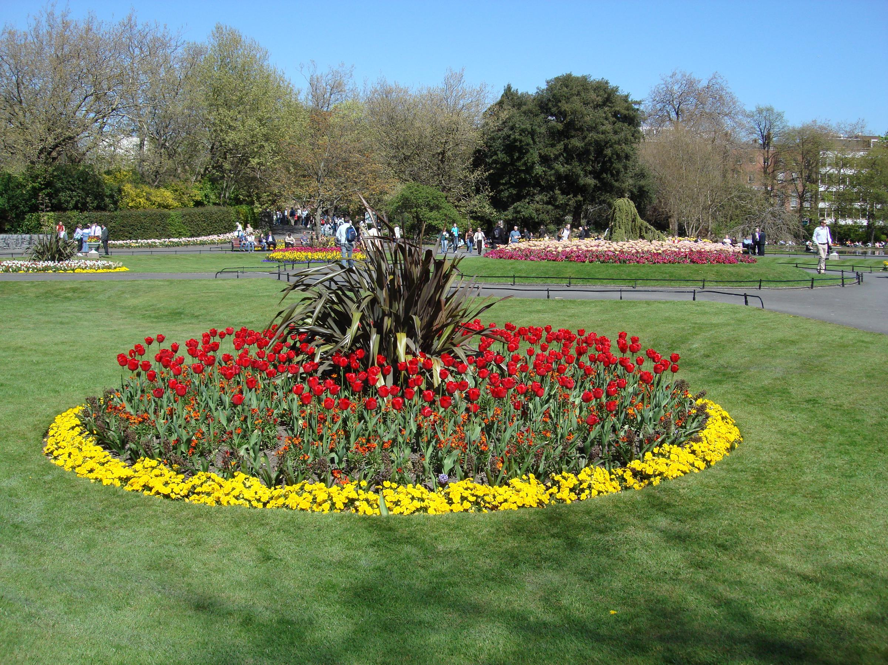
Notes:
St.Stephen Green

Slide 21
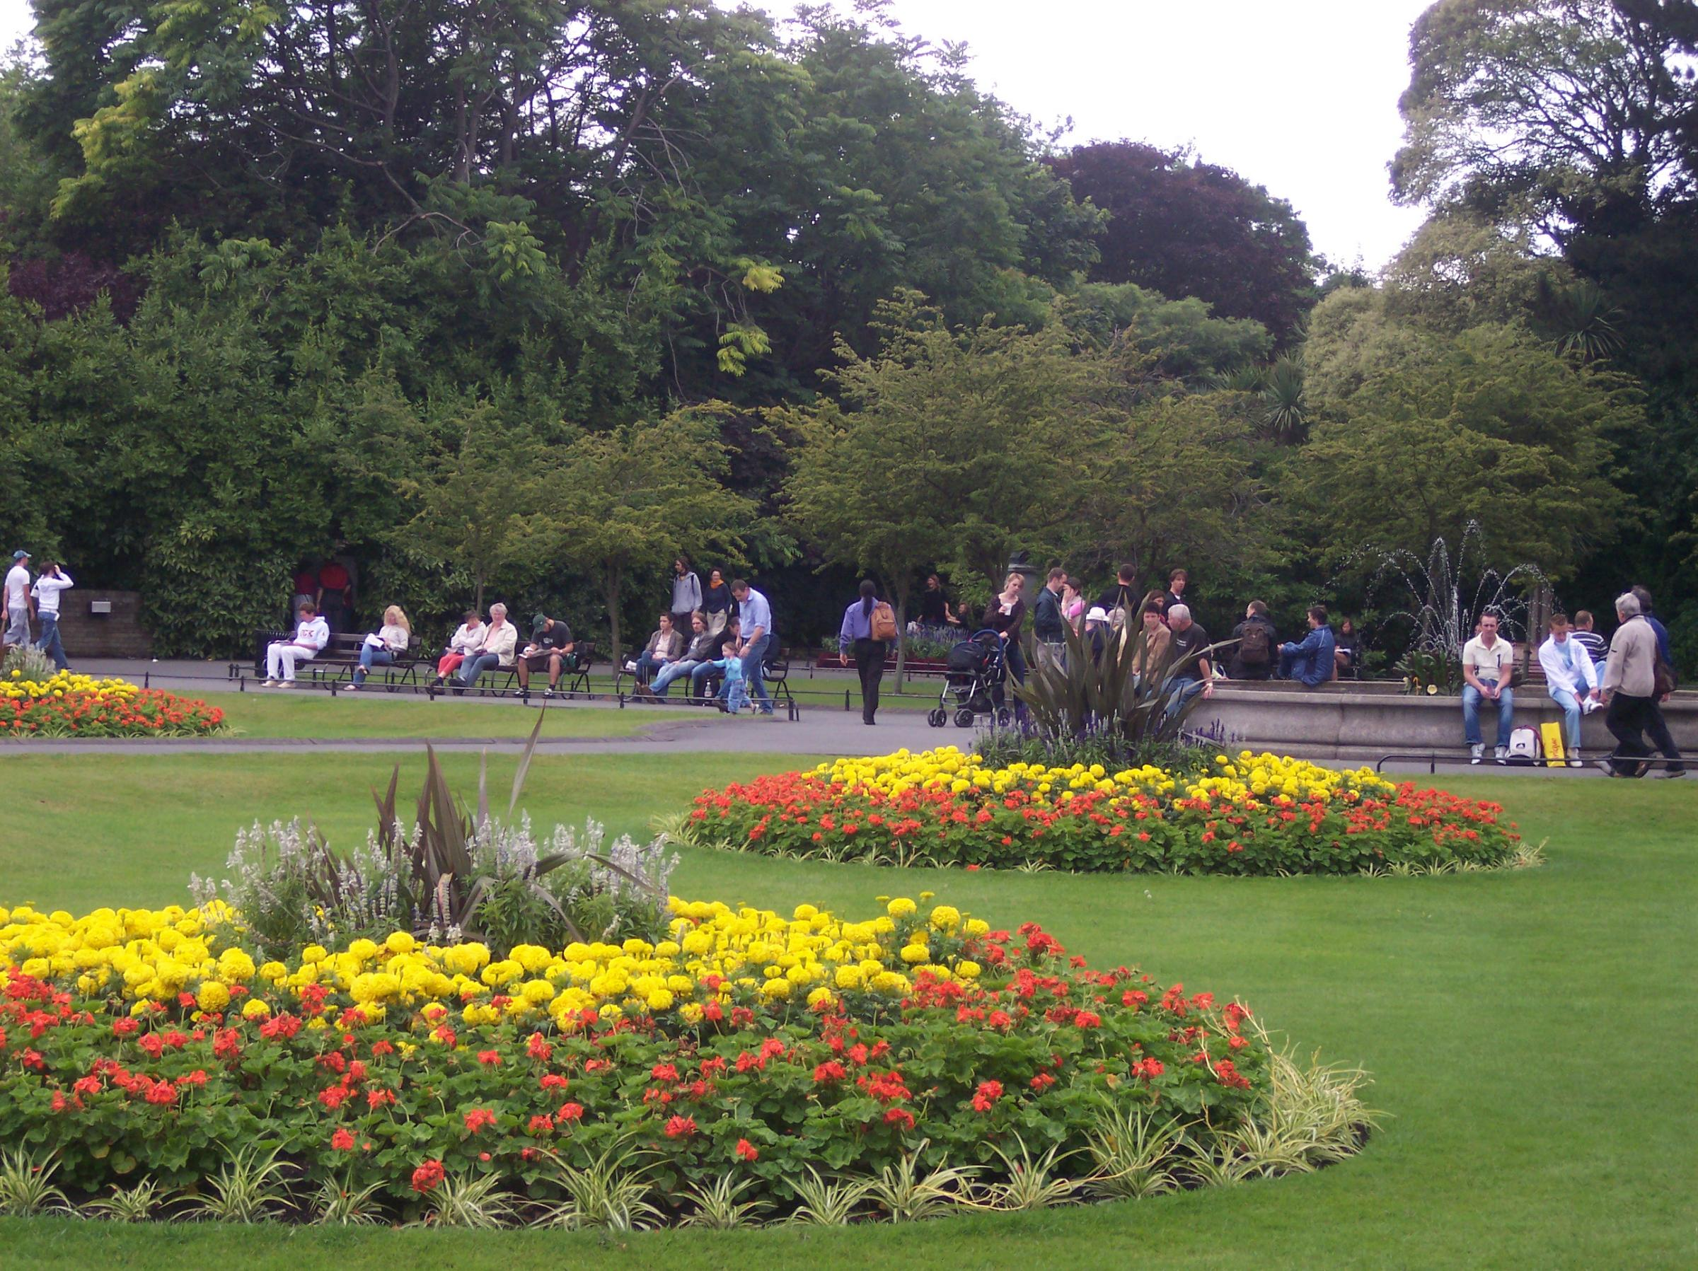
Notes:
St.Stephens Green

Slide 22
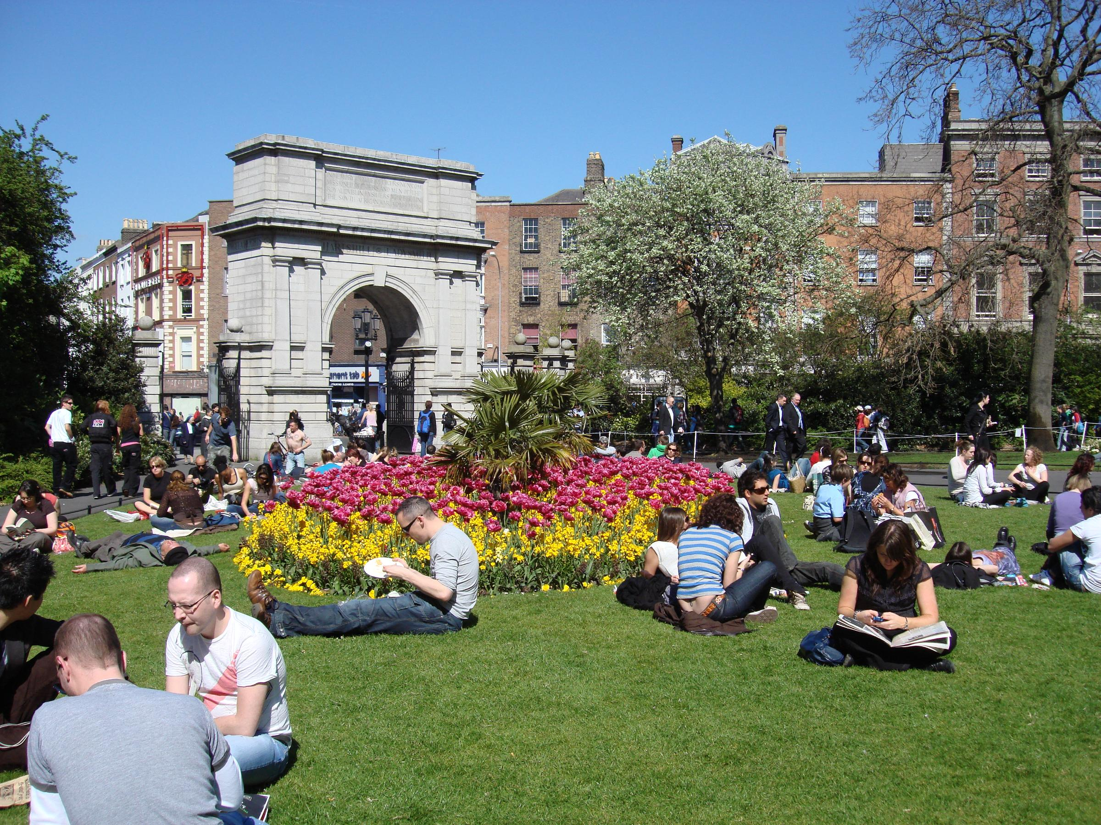
Notes:
St. Stephen Green

Slide 23
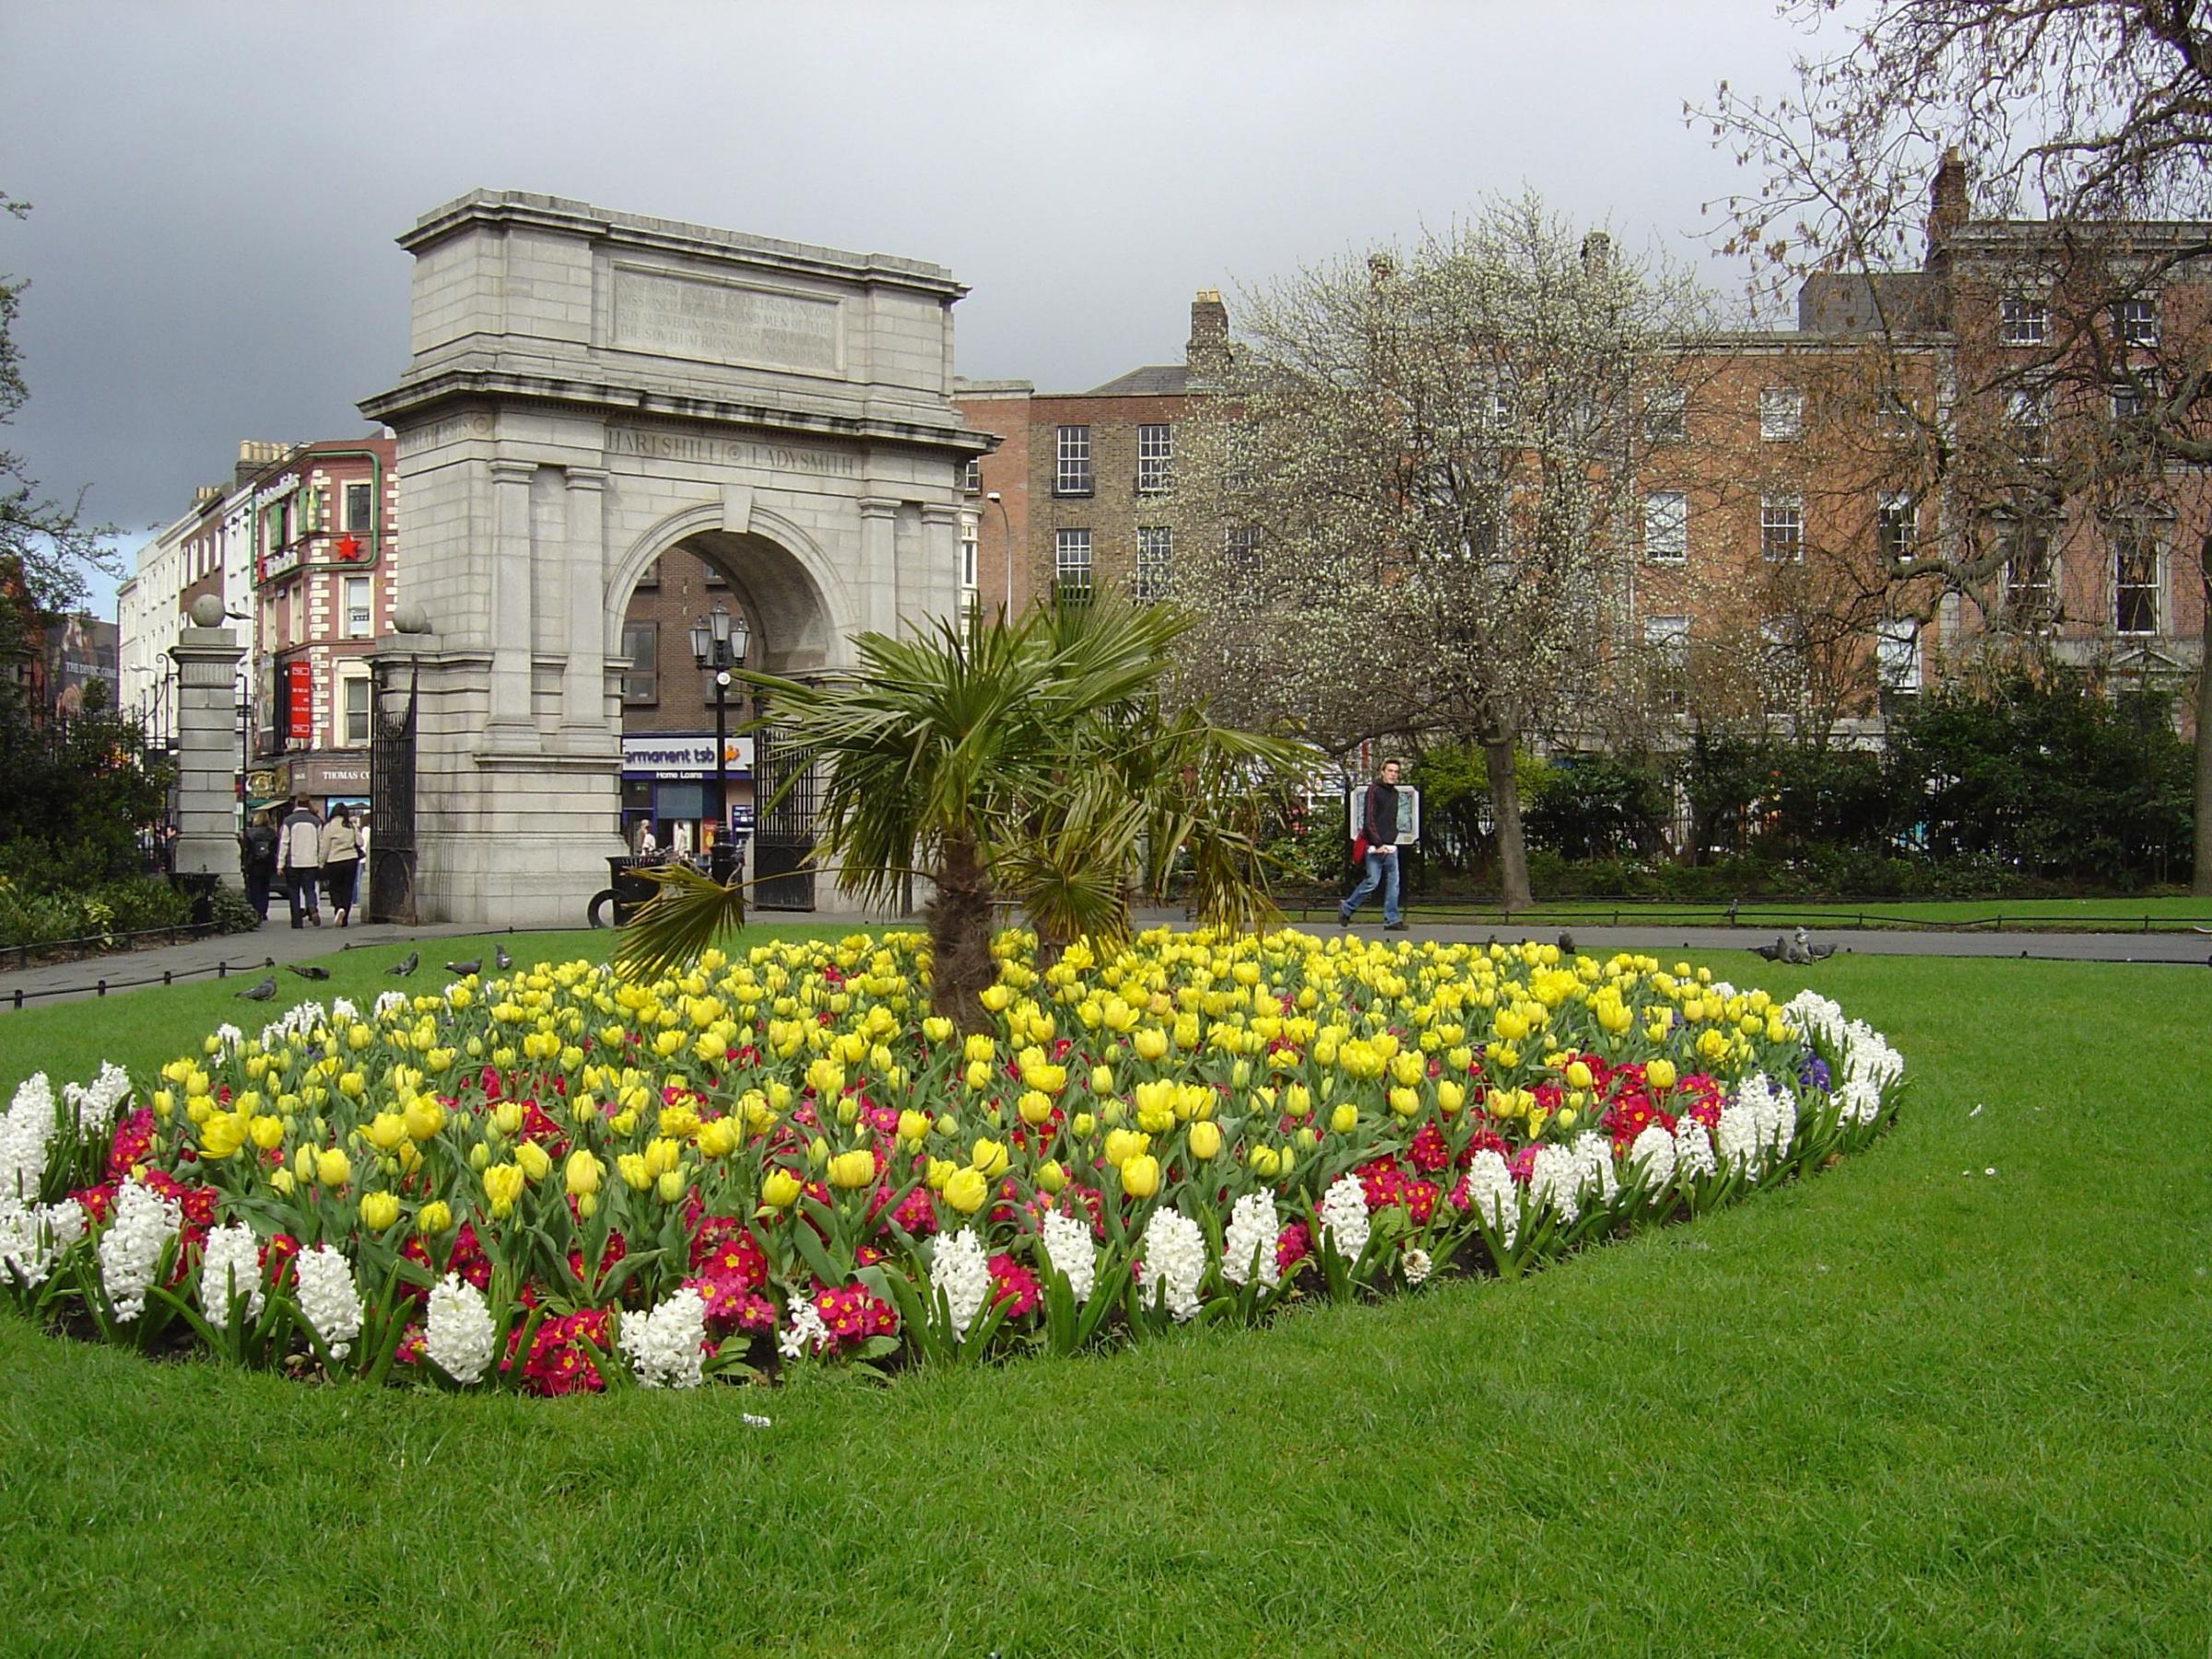
Notes:
St.Stephens Green

Slide 24
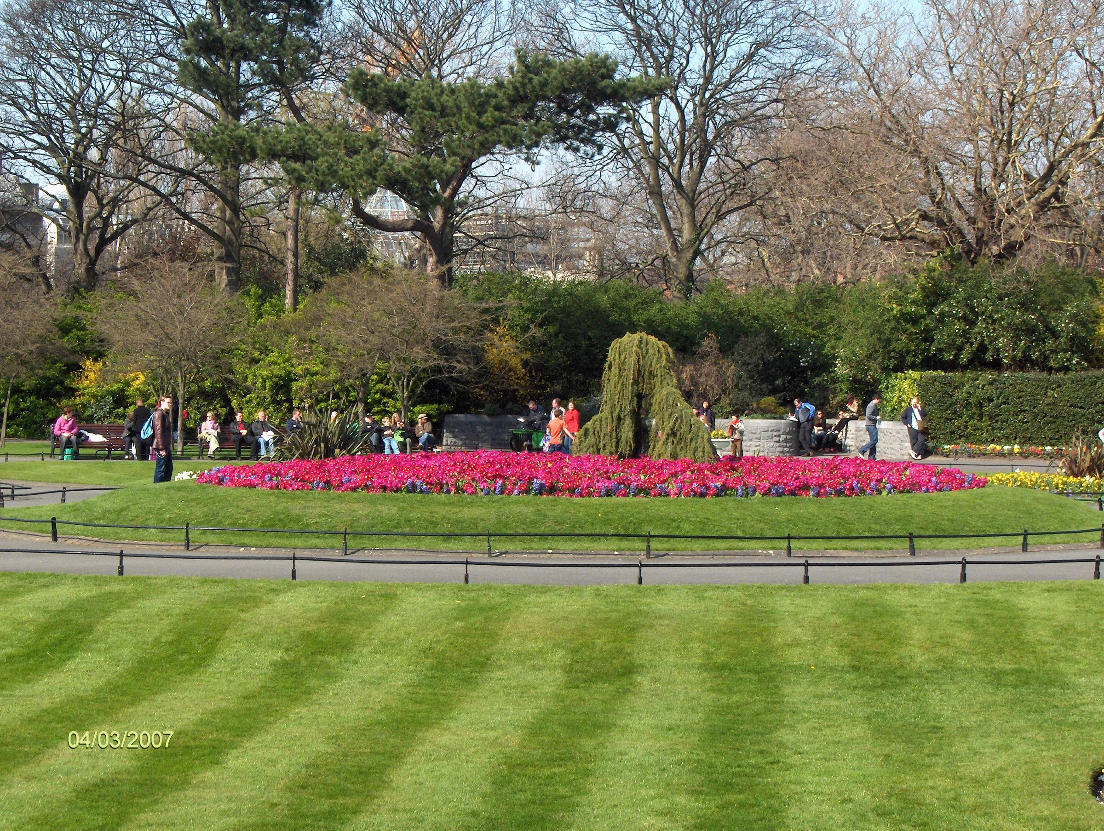
Notes:
St.Stephens Green

Slide 25
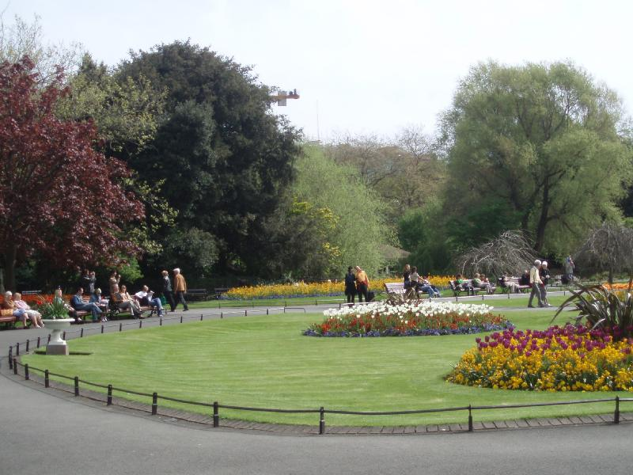
Notes:
St.Stephens Green

Slide 26
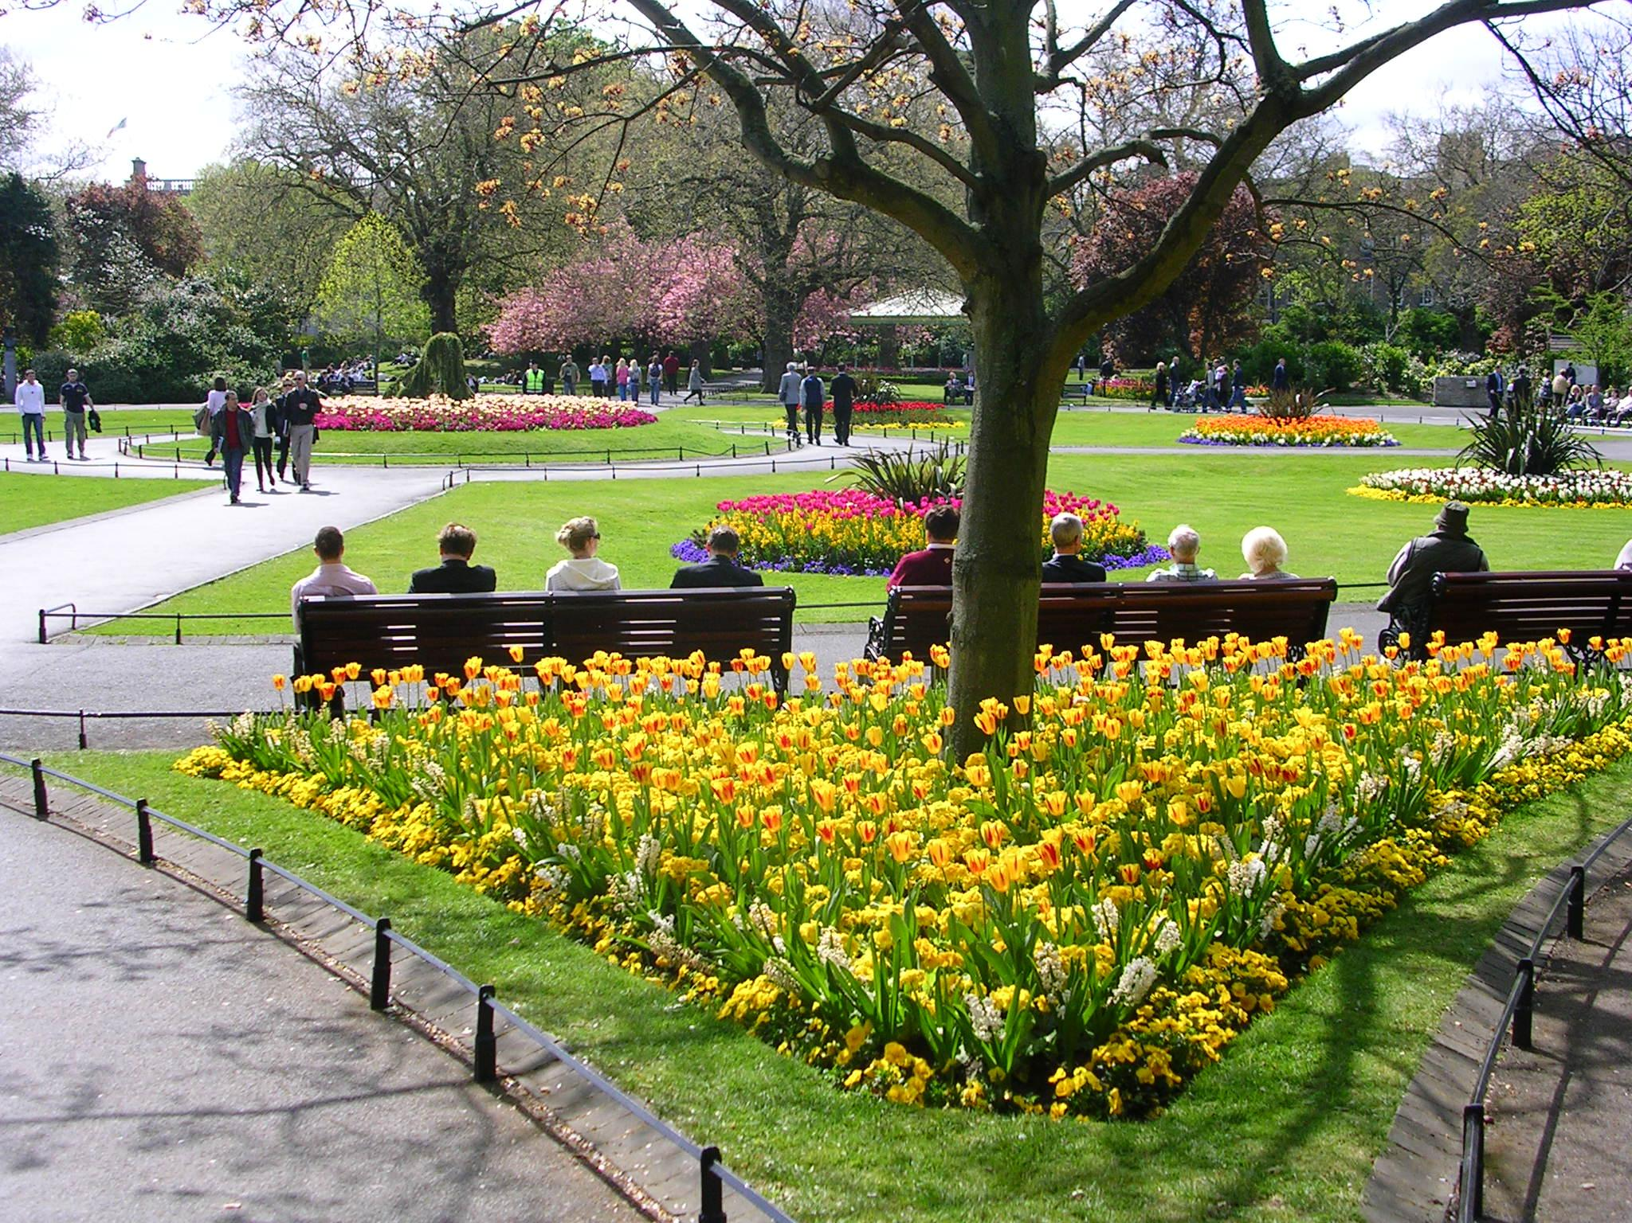
Notes:
St.Stephens Green

Slide 27
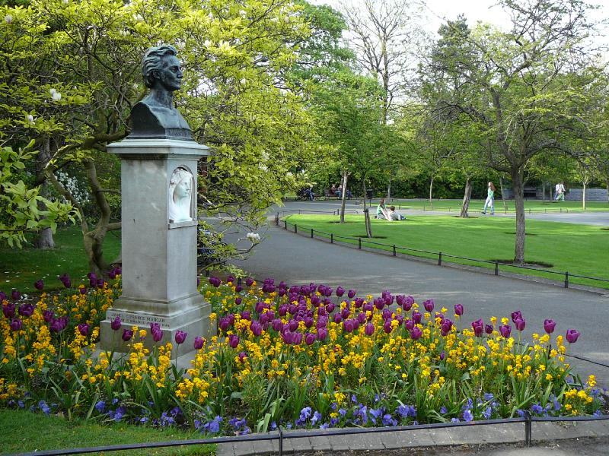
Notes:
St.Stephens Green

Slide 28
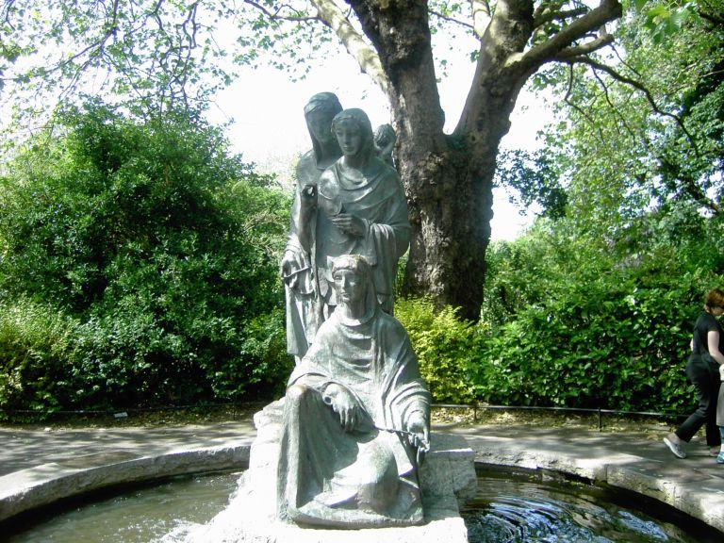
Notes:
St.Stephens Green

Slide 29
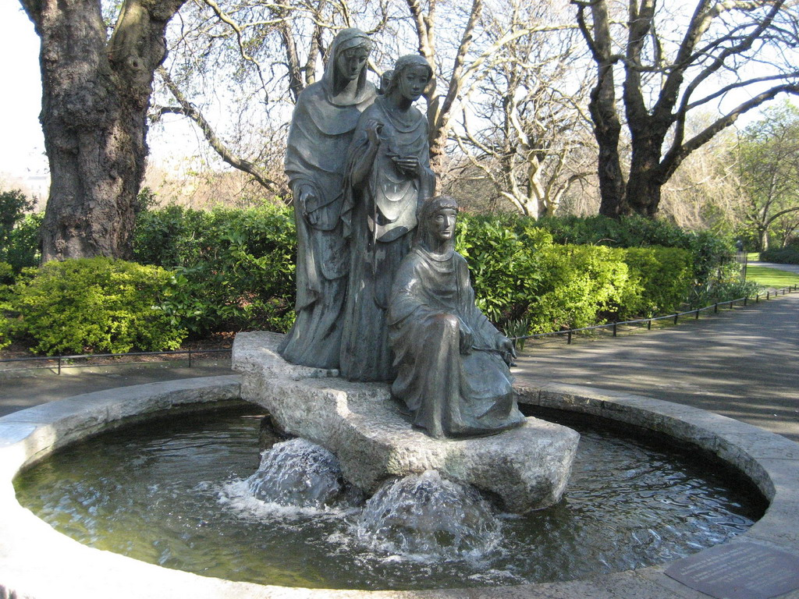
Notes:
St.Stephens Green

Slide 30
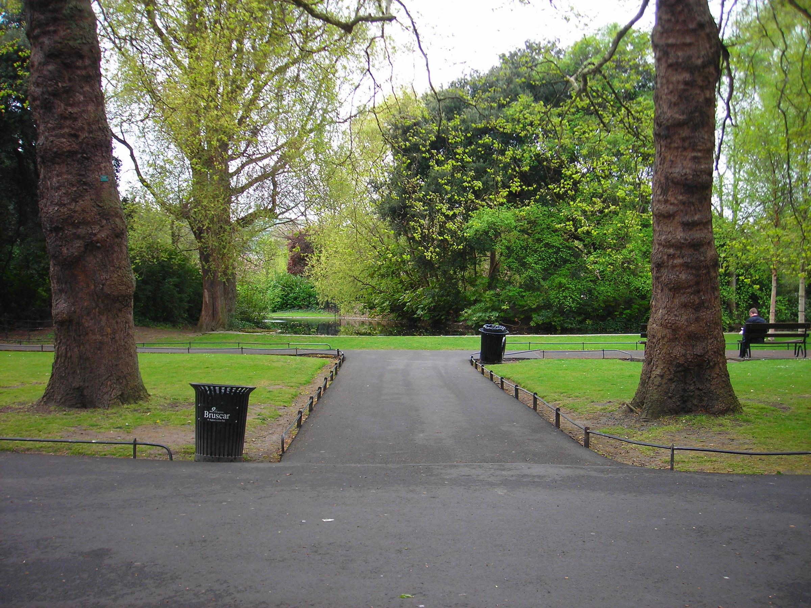
Notes:
St.Stephens Green

Slide 31
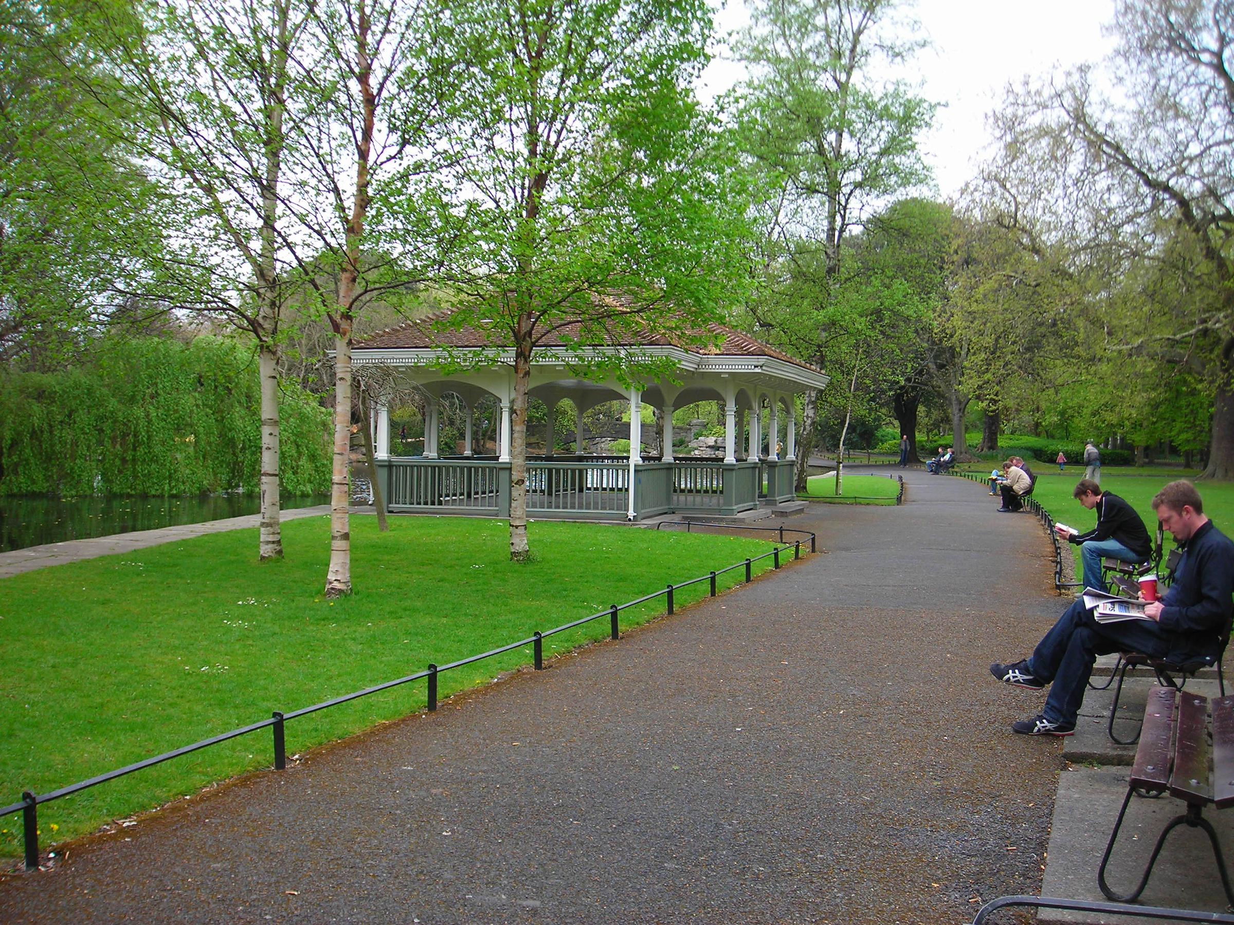
Notes:
St.Stephens Green

Slide 32
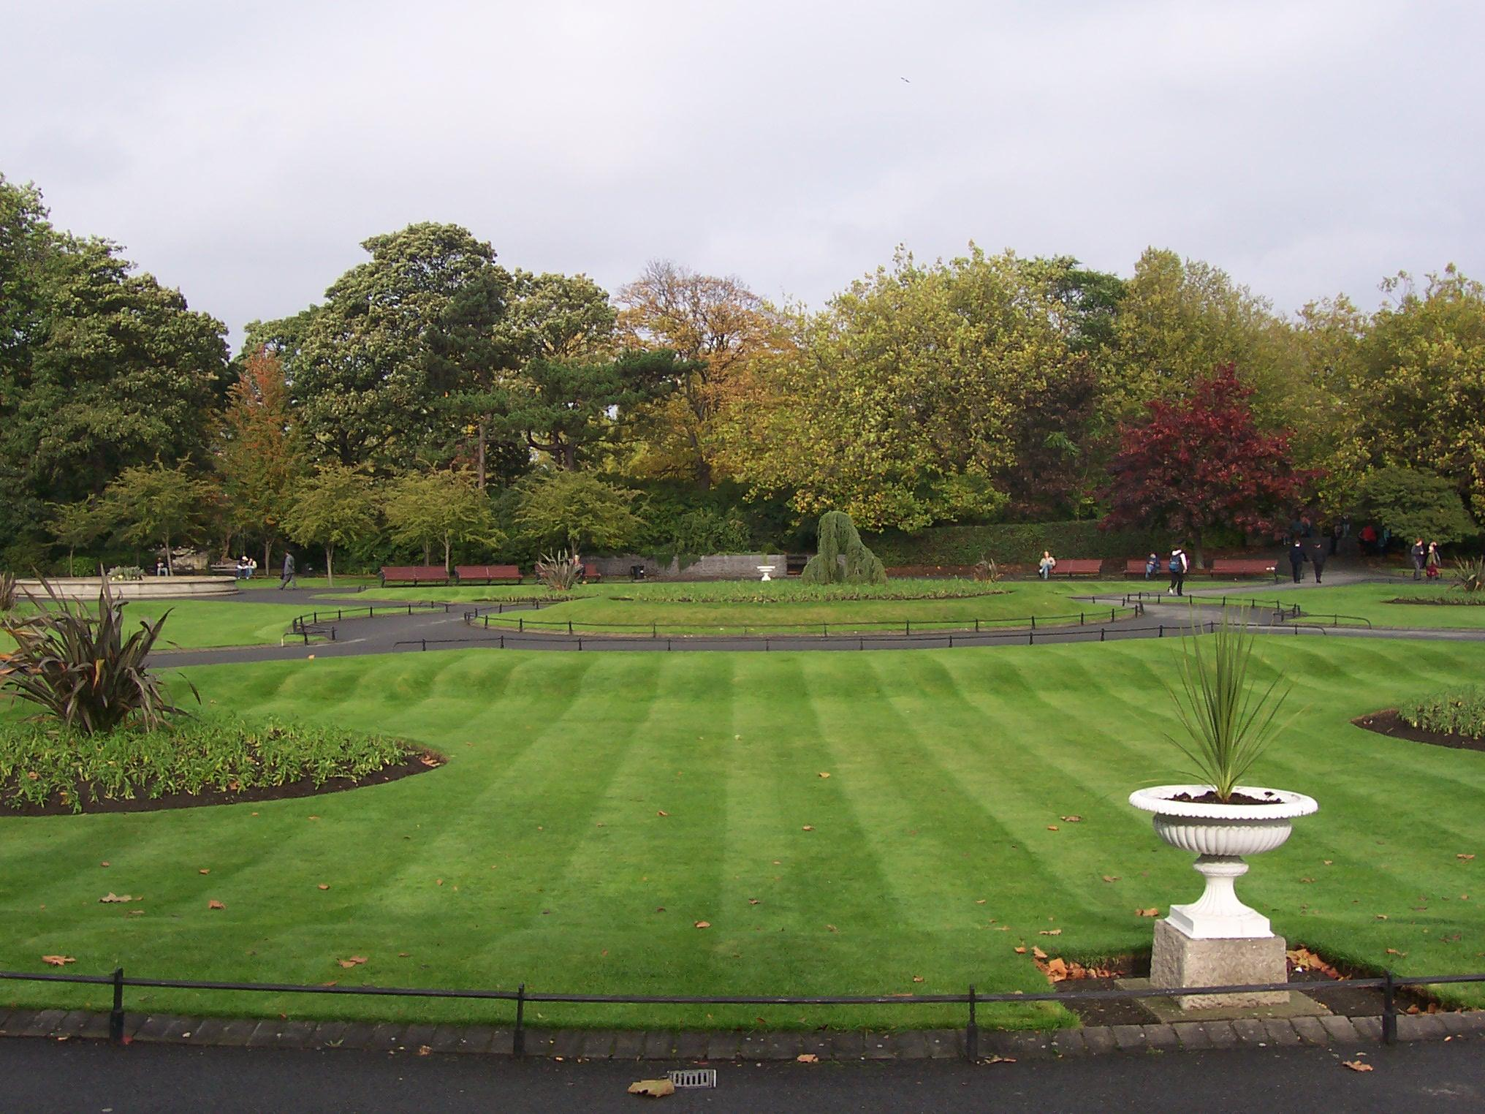
Notes:
St. Stephens Green

Slide 33
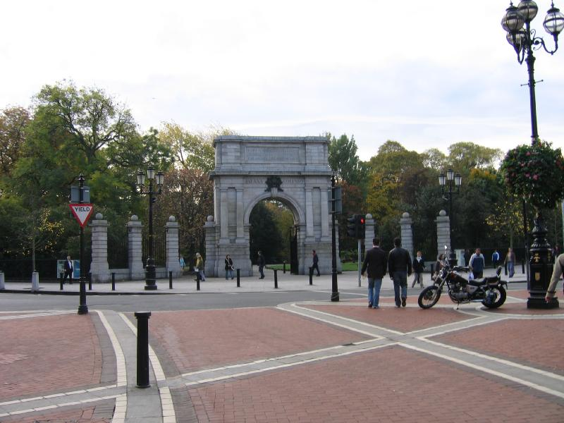
Notes:
St.Stephens Green

Slide 34
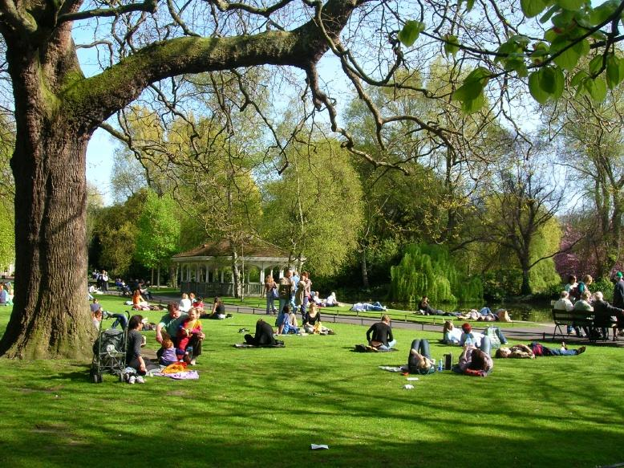
Notes:
St.Stephens Green

Slide 35
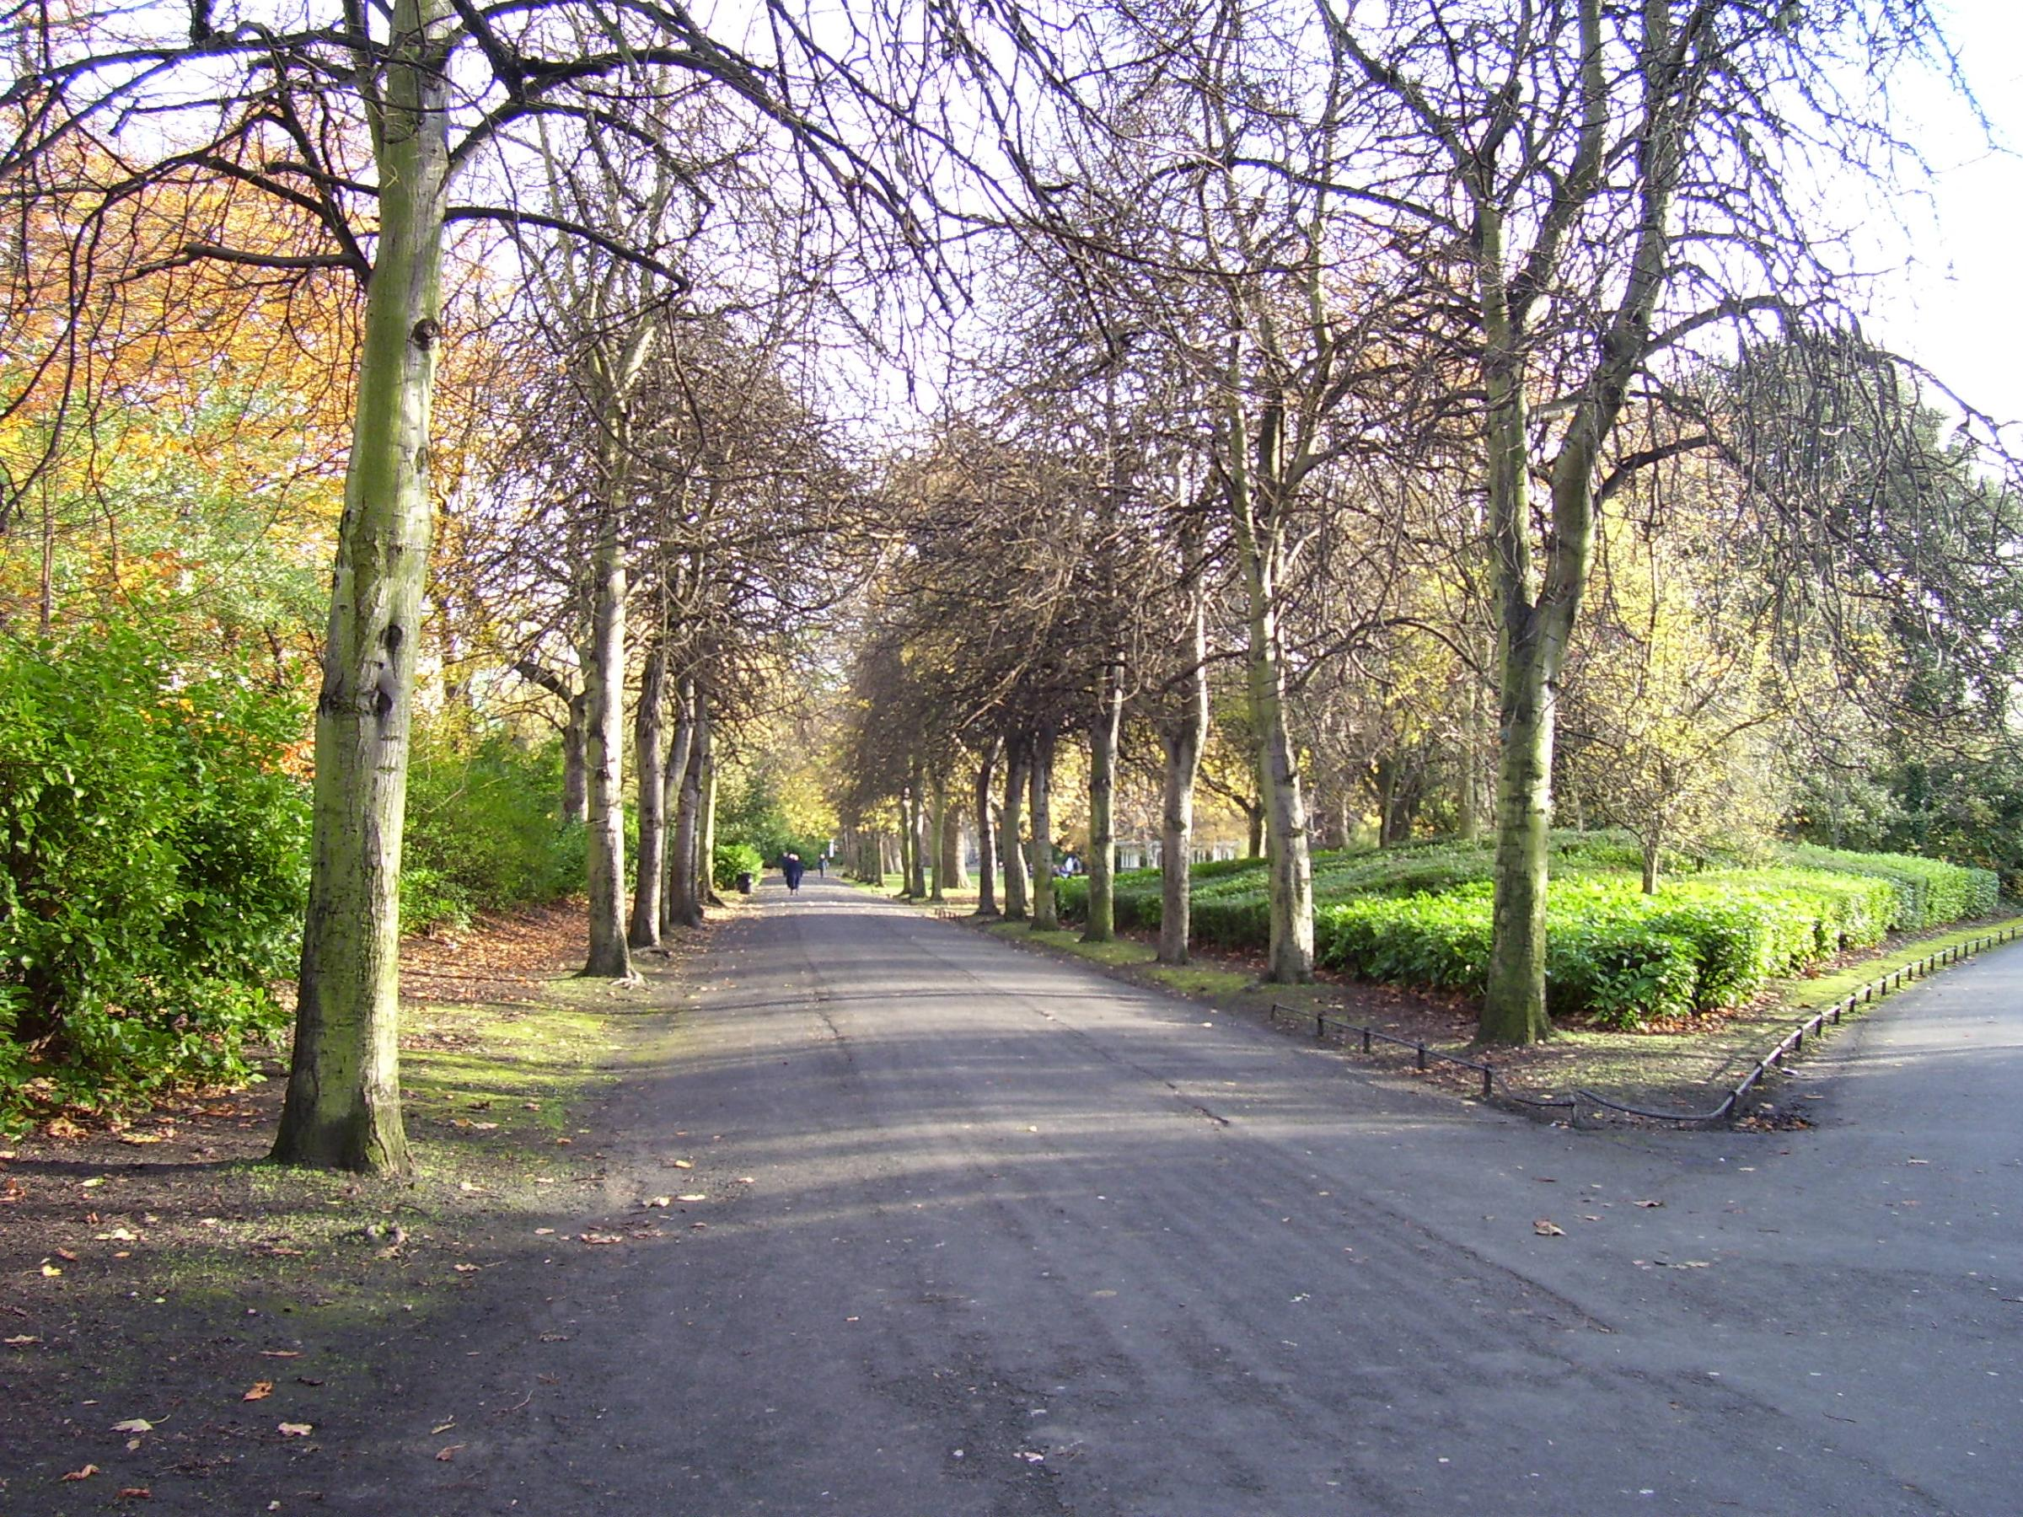
Notes:
St.Stephens Green

Slide 36
BELFAST CASTLE
Se encuentra en las laderas de Cavehill Country Park en Belfast.Irlanda del Norte.
El castillo ha existido desde finales del siglo XII.
El de hoy lo completo en 1870 el Marques de Donegal.
En 1934 paso a propiedad de la ciudad de Belfast.

Slide 37
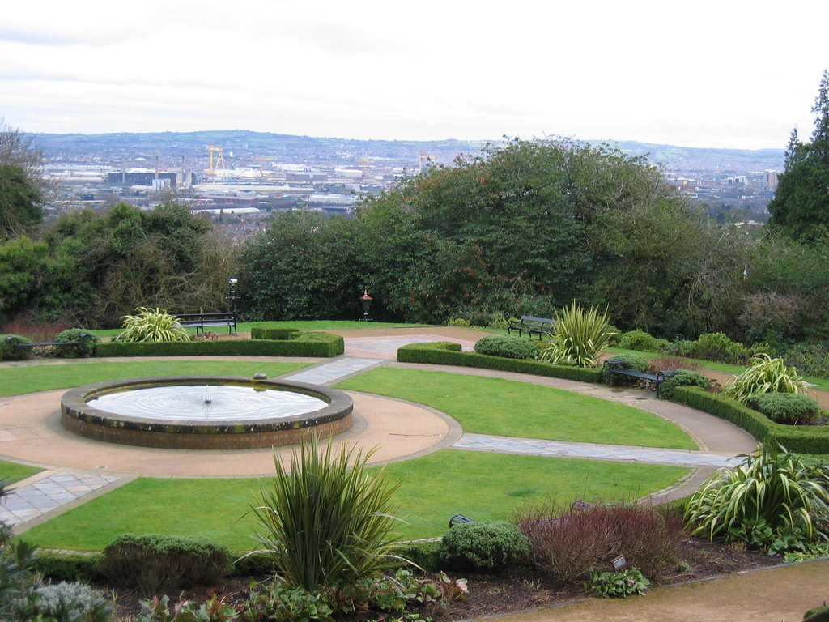
Notes:
Belfast Castle

Slide 38
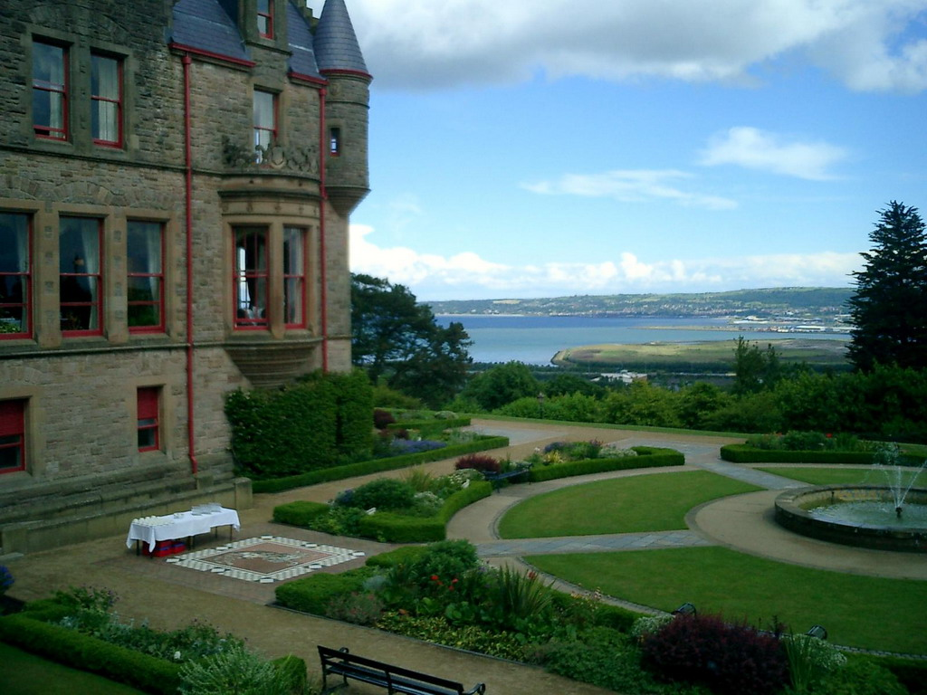
Notes:
Belfast Garden

Slide 39
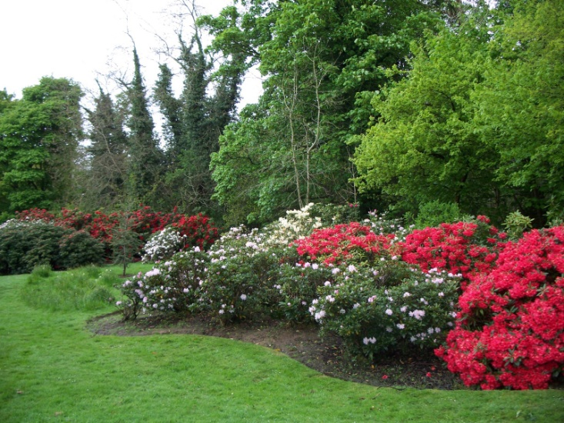
Notes:
Belfast Castle Garden

Slide 40
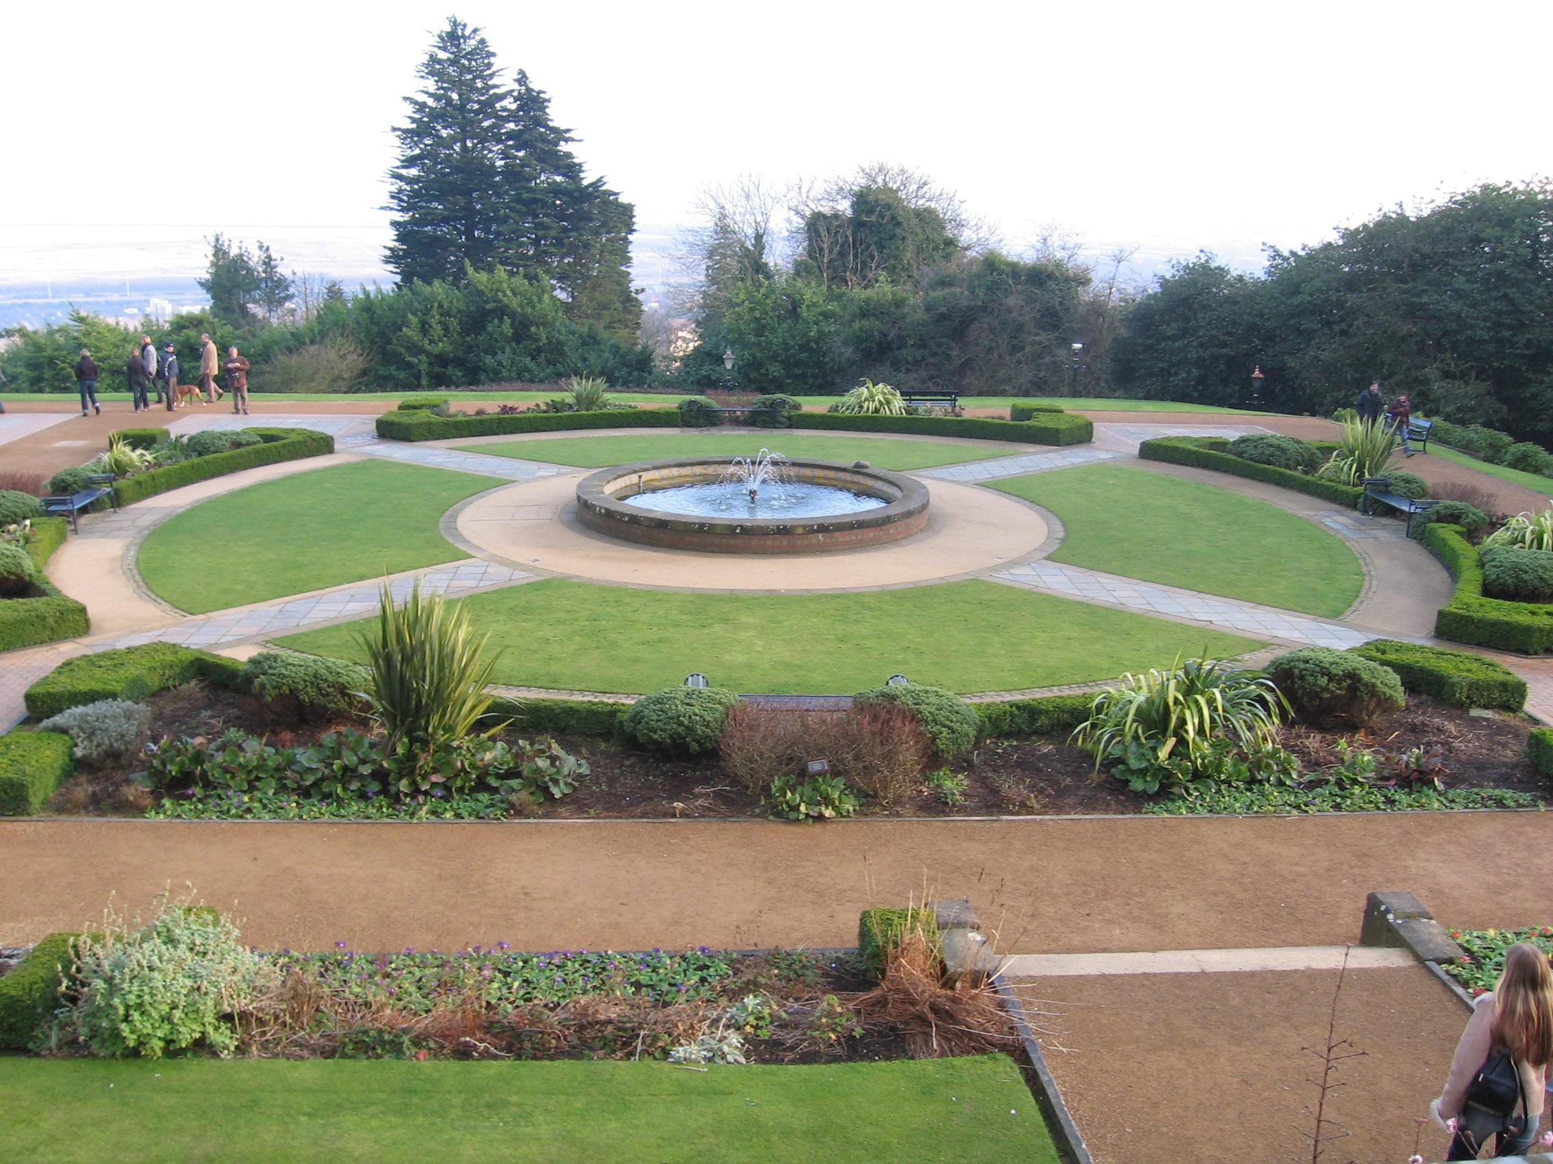
Notes:
Belfast Castle Garden

Slide 41
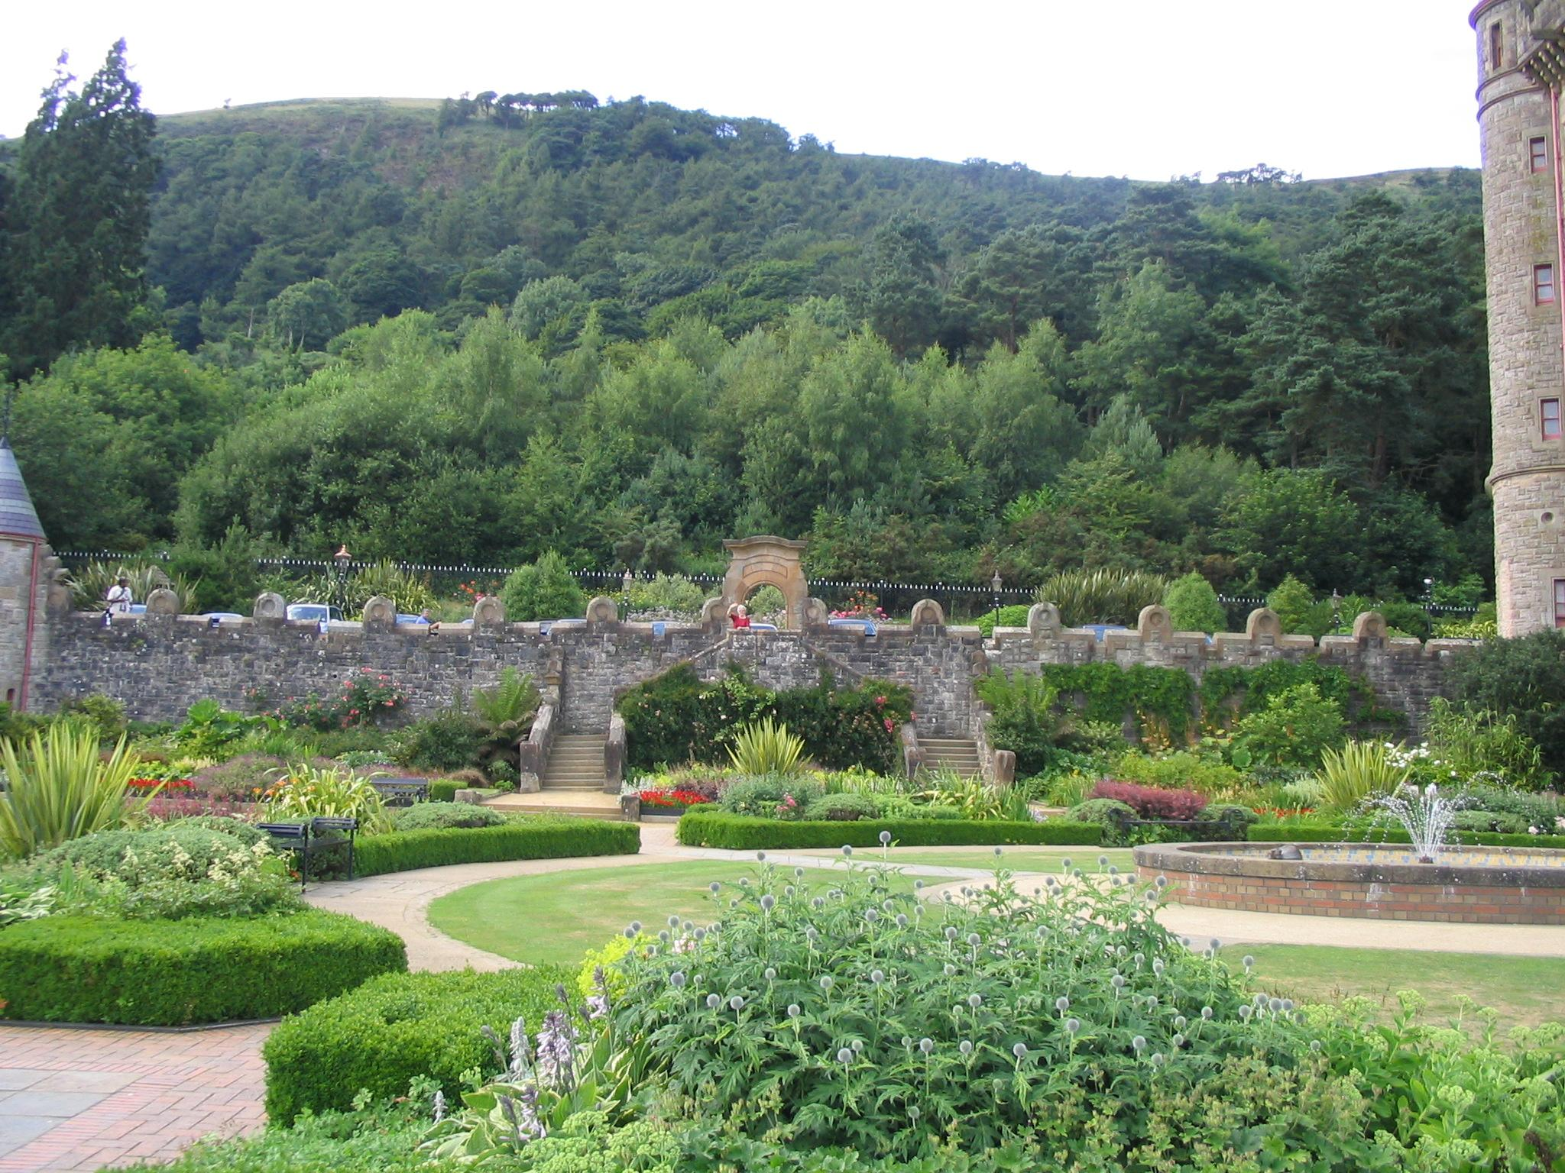
Notes:
Belfast Castle Garden

Slide 42
Blarney Castle, Ireland
Castillo de Blarney ( Irlanda : Caisleán na Blarnan) es un medieval fortaleza en Blarney , cerca de Cork , Irlanda , y el río Martín.
Aunque fortificaciones anteriores fueron construidos en el mismo lugar, la torre del homenaje actual fue construido por el MacCarthy de Muskerry dinastía, una rama menor de la Reyes de Desmond , y data de 1446.
La nota Piedra de Blarney se encuentra entre los matacanes de la castillo.

Slide 43
El castillo data del antes de 1200, cuando se cree una estructura de madera que se han construido en el sitio, aunque no hay evidencia que queda de esto.
Alrededor de 1210 fue sustituido por una fortificación de piedra.
Fue destruido en 1446, pero posteriormente reconstruido por Cormac MacCarthy Laidir , Señor de Muscry .
El castillo fue asediado durante la Guerra de la Confederación irlandesa y fue capturado en 1646 por Parlamentario fuerzas bajo Broghill Señor . Sin embargo después de la restauración del castillo fue restaurado a MacCarty Donough , que fue nombrado primer conde de Clancarty .

Slide 44
Durante la Guerra Williamite en Irlanda en la década de 1690, el entonces cuarto conde de Clancarty (también llamado Donough MacCarty) fue capturado y sus tierras (incluyendo el Castillo de Blarney) fueron confiscados por las Williamites .
El castillo fue vendido y cambió de manos varias veces-Sir Richard Pyne , el Presidente del Tribunal Supremo de Irlanda , lo poseyó brevemente, antes de ser comprado en la década de 1700 por Sir James St. John Jefferyes, entonces gobernador de la ciudad de Cork.
Los miembros de la familia Jefferyes más tarde construyeron una mansión cerca de la torre del homenaje. Esta casa fue destruida por el fuego sin embargo, y en 1874 un reemplazo señorial mansión conocida como Blarney House-fue construido con vistas a un lago cercano.

Slide 45
A mediados del siglo XIX y las familias Jefferyes Colthurst se unieron por matrimonio, y la familia Colthurst siguen ocupando la heredad .
En mayo de 2008, el actual propietario de la finca, Sir Charles St John Colthurst, Baronet, tuvieron éxito en una acción judicial para expulsar un hombre que ha vivido en sus tierras desde hacia 44 años. Su bisabuelo fue el primero en ocupar la casa . El castillo es ahora una ruina parcial con algunas habitaciones y almenas accesibles. En la parte superior del castillo se encuentra la Piedra de la Elocuencia, más conocida como la Piedra de Blarney . Los turistas que visitan el Castillo de Blarney pueden colgar boca abajo sobre un precipicio a besar la piedra, que se dice da el don de la elocuencia

Slide 46
Hay muchas leyendas sobre el origen de la piedra, pero algunos dicen que era la Lia Fáil -una piedra mágica en la que los reyes irlandeses fueron coronados.
Rodeando el castillo son extensos jardines. Hay senderos para visitar los jardines con señales señalando las distintas atracciones como varias formaciones rocosas naturales que se han dado nombres de fantasía, como el Círculo del druida, la cueva de la bruja y la Plaza de los Deseos.
Blarney House, también está abierta al público, es una mansión señorial de estilo escocés que fue construida en los terrenos en 1874.

Slide 47
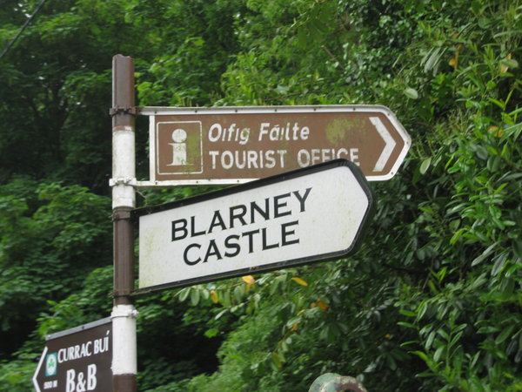
Notes:
. Blarney Castle, Ireland

Slide 48
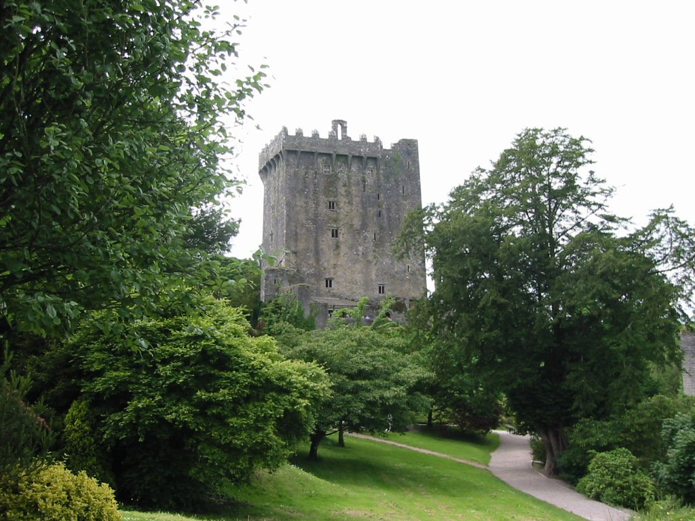
Notes:
. Blarney Castle, Ireland

Slide 49
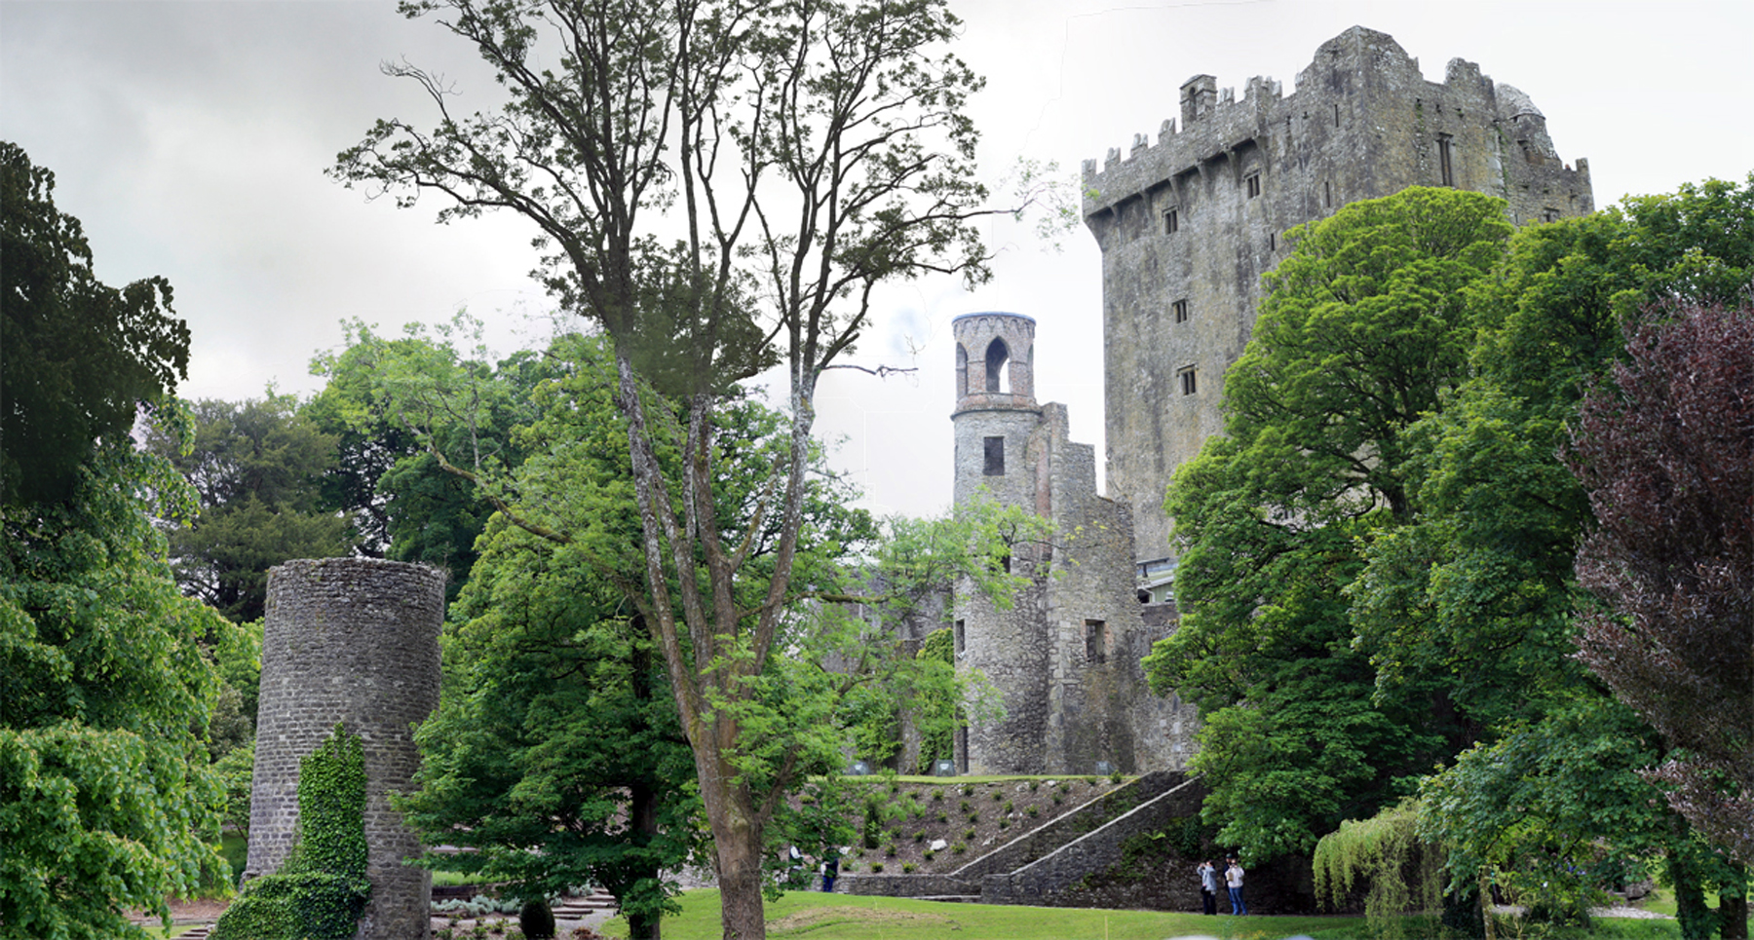
Notes:
. Blarney Castle, Ireland

Slide 50
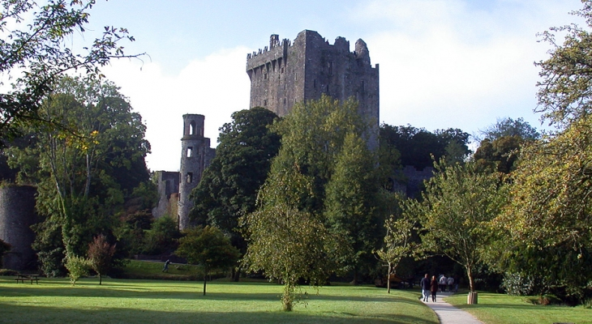
Notes:
. Blarney Castle, Ireland

Slide 51
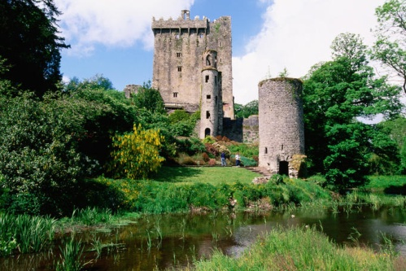
Notes:
. Blarney Castle, Ireland

Slide 52
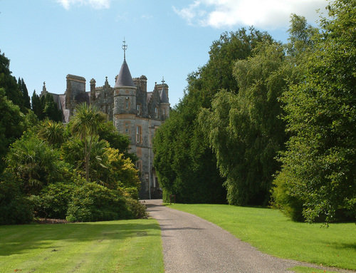
Notes:
. Blarney Castle, Ireland

Slide 53
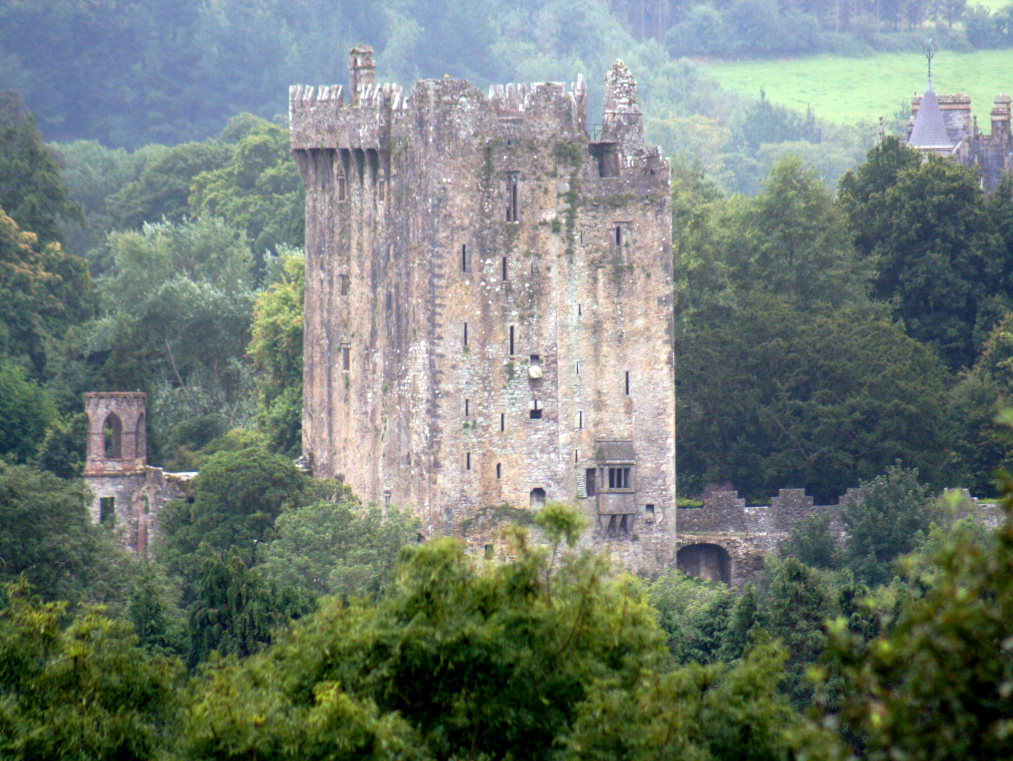
Notes:
Blarney Castle, Ireland

Slide 54
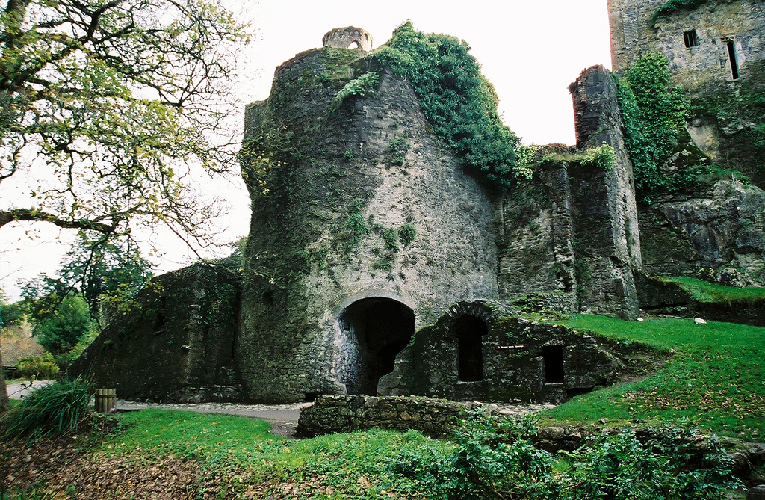
Notes:
. Blarney Castle, Ireland

Slide 55
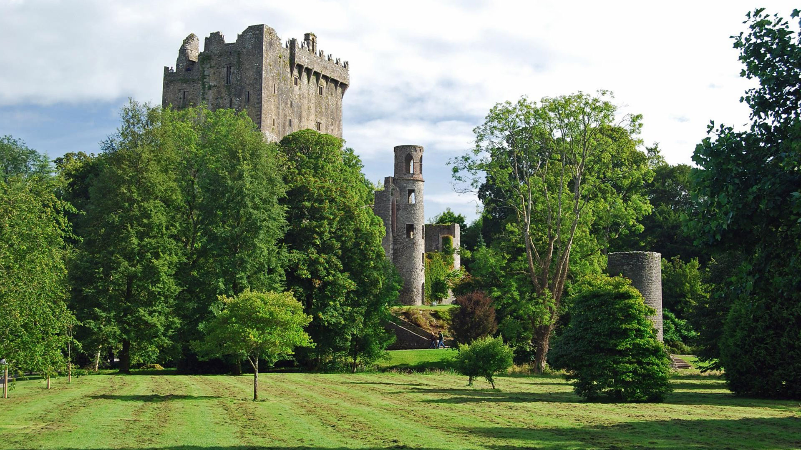
Notes:
. Blarney Castle, Ireland

Slide 56
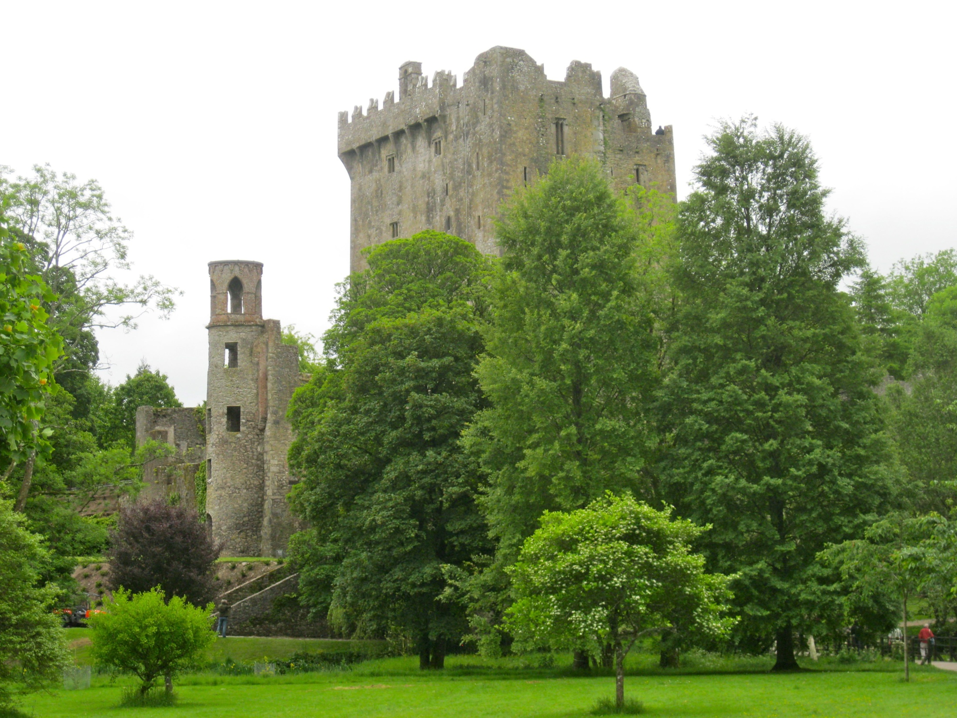
Notes:
. Blarney Castle, Ireland

Slide 57
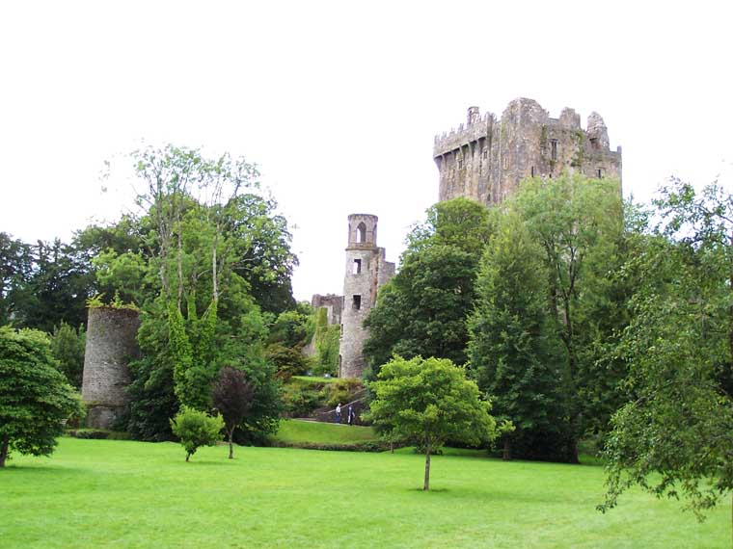
Notes:
Blarney Castle, Ireland

Slide 58
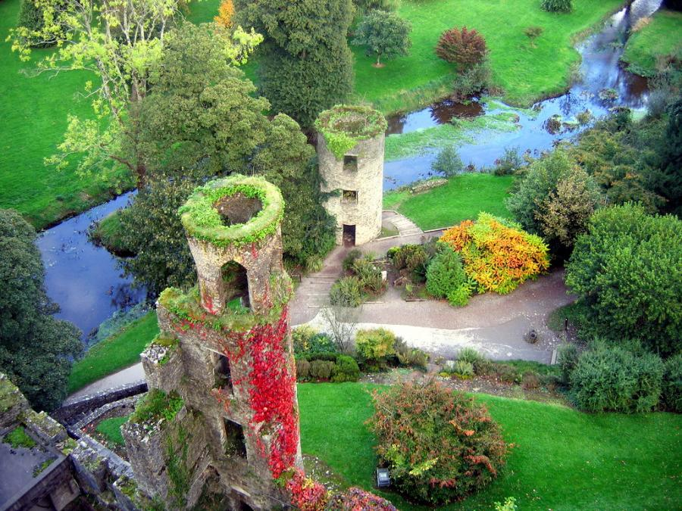
Notes:
. Blarney Castle, Ireland

Slide 59
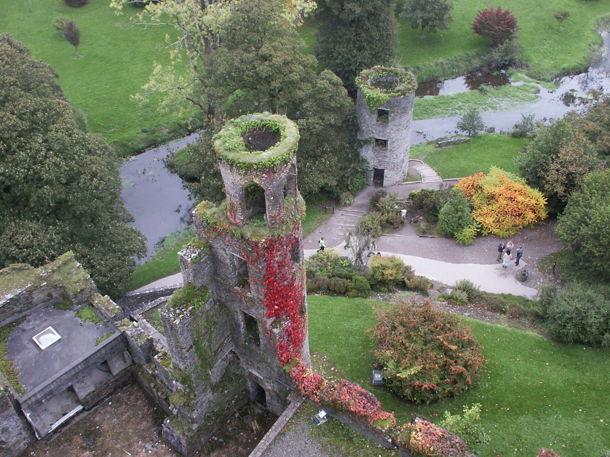
Notes:
. Blarney Castle, Ireland

Slide 60

Notes:
Blarney Castle, Ireland

Slide 61

Notes:
. Blarney Castle, Ireland

Slide 62

Notes:
. Blarney Castle, Ireland

Slide 63

Notes:
. Blarney Castle, Ireland

Slide 64

Notes:
Blarney Castle, Ireland

Slide 65

Notes:
. Blarney Castle, Ireland

Slide 66

Notes:
. Blarney Castle, Ireland

Slide 67

Notes:
. Blarney Castle, Ireland

Slide 68

Notes:
. Blarney Castle, Ireland

Slide 69

Notes:
. Blarney Castle, Ireland

Slide 70

Notes:
. Blarney Castle, Ireland

Slide 71

Notes:
. Blarney Castle, Ireland

Slide 72

Notes:
. Blarney Castle, Ireland

Slide 73
Castle Ward Gardens.
Castle Ward es un castillo del siglo XVIII propiedad de la National Trust ubicado cerca del pueblo de Strangford , en el Condado de Down , Irlanda del Norte , en el townland del mismo nombre.
Tiene vistas a Strangford Lough y tiene 7 km de Downpatrick y 1,5 km de Strangford.
Castle Ward está abierto al público e incluye 332 hectáreas de jardines, una casa torre fortificada , lavandería victoriana, teatro, restaurante, tienda, aserradero y un molino de maíz de trabajo.
Tiene una costa de Strangford Lough . De 1985 a 2010, también ha recibido Castleward Opera , un festival de opera en verano .

Slide 74
El aspecto más interesante de Castle Ward es el de su doble arquitectura, que refleja los diferentes gustos del Señor Bangor y su esposa, Lady Ann Bligh.
Mientras que el lado de la entrada del edificio se realiza en un clásico de Palladio estilo con columnas de soporte de un triangular frontón , el lado opuesto es gótico georgiano , con ventanas ojivales, almenas y pináculos .
Estas diferencias en el estilo de continuar en todo el interior de la casa con la brecha en el centro.
Hay una casa-torre en el patio de la finca, construida como una estructura defensiva en 1610 por Nicholas Ward

Slide 75
Castle Ward ha sido el hogar de la familia de la Ward desde ca. 1570.
Originalmente conocido como Carrick Sheannagh y es propiedad de los condes de Kildare, que fue comprada por Bernard Ward, padre de Sir Robert Ward, Agrimensor General de Irlanda.
La familia Ward construye una sucesión de casas en su finca; Old Castle Ward, construidas alrededor de 1590 cerca de Strangford Lough, que todavía sobrevive, una mansión construida en 1720 por el juez Michael Ward fue demolida en 1850, aunque algunos de los restos de jardinería todavia están asociados.

Slide 76
El arquitecto del edificio actual, construido a principios de los años 1760 para el hijo de Michael Ward Bernard Ward, 1r vizconde Bangor es desconocida, aunque puede haber venido de la Bristol área, con la que la familia Ward tenía estrechos vínculos.
Puede haber sido James Bridge que ejercían en Bristol entre 1757 y 1763 y cuyo trabajo no tiene cierta similitud con Castle Ward.
La propiedad pasó bajo un acuerdo hecho en 1748 al hijo mayor de Bernard Ward, Nicholas , que era claramente una locura. Cuando su hermano menor, Edward , murió en 1812 dejando un hijo pequeño, el hermano menor Robert aprovechó la oportunidad para mover a Nicholas loco a una casa más pequeña en Downpatrick y retirar de Castle Ward de todo lo valioso.

Slide 77
La casa estaba vacía hasta la muerte de Nicolás en 1827, cuando fue heredada por el hijo de Edward, ahora el 3ro vizconde.
Él y sus descendientes llevó a cabo el proceso de restauración del edificio y su mobiliario, pero a la muerte del sexto vizconde en 1950 se hizo la casa y finca otra vez en lugar de impuesto sobre sucesiones al Gobierno de Irlanda del Norte, que dono la casa y sus jardines a la confianza nacional
El 10 de febrero de 1973 Leonard O'Hanlon (23 años) y Vivienne Fitzsimmons (17 años), ambos miembros del Ejército Republicano Irlandés Provisional , murieron en la explosión de una bomba prematura en los terrenos de Castle Ward .

Slide 78

Notes:
Castle Ward Gardens.-1

Slide 79


Slide 80

Notes:
Castle Ward Gardens.-

Slide 81


Slide 82

Notes:
Castle Ward Gardens.-

Slide 83

Notes:
Castle Ward Gardens.-1

Slide 84

Notes:
Castle Ward Gardens.-

Slide 85

Notes:
Castle Ward Gardens.-1

Slide 86

Notes:
Castle Ward Gardens.-1

Slide 87

Notes:
Castle Ward Gardens.-

Slide 88

Notes:
Castle Ward Gardens.-1

Slide 89

Notes:
Castle Ward Gardens.-1

Slide 90

Notes:
Castle Ward Gardens.-

Slide 91

Notes:
Castle Ward Gardens.-

Slide 92

Notes:
Castle Ward Gardens.-1

Slide 93

Notes:
Castle Ward Gardens.-1

Slide 94

Notes:
Castle Ward Gardens.-1

Slide 95

Notes:
Castle Ward Gardens.-1

Slide 96

Notes:
. Blarney Castle, Ireland

